Slide 1
高质高效做好土地要素保障
助力全省高质量发展
授课人：赵乔贵

Slide 2
目 录
CONTANTS
1
国家要求
2
存在问题
3
解决措施
4
工作建议

Slide 3
1
国家要求

Slide 4
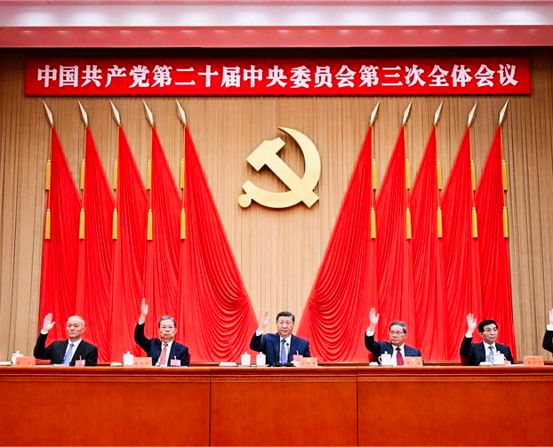
一、贯彻落实二十届三中全会精神
深化土地制度改革
《中共中央关于进一步全面深化改革、推进中国式现代化的决定》提出：
聚焦建设美丽中国，加快经济社会发展全面绿色转型，健全生态环境治理体系，推进生态优先、 节约集约、绿色低碳发展，促进人与自然和谐共生。

Slide 5
一、贯彻落实二十届三中全会精神
深化土地制度改革
（一）完善国家战略规划体系和国土空间规划统筹协调机制
构建国家战略制定和实施机制，加强国家重大战略深度融合，增强国家战略宏观引导、统筹协调功能。健全国家经济社会发展规划制度体系，强化规划衔接落实机制，发挥国家发展规划战略导向作用，强化国土空间规划基础作用，增强专项规划和区域规划实施支撑作用。

Slide 6
一、贯彻落实二十届三中全会精神
深化土地制度改革
（二）深化土地制度改革
中央出台了（关于加强耕地保护改进占补平衡的意见）（改革土地管理制度增强对优势地区高质量发展保障能力的意见），自然资源部也下发了（关于改革完善耕地占补平衡管理的通知）等文件，都强调了严守底线、优化格局、要素保障、节约集约、维护权益。
改革完善耕地占补平衡制度，各类耕地占用纳入统一管理，完善补充耕地质量验收机制，确保达到平衡标准。完善高标准农田建设、验收、管护机制。健全保障耕地用于种植基本农作物管理体系。允许农户合法拥有的住房通过出租、入股、合作等方式盘活利用。有序推进农村集体经营性建设用地入市改革、健全土地增值收益分配机制。

Slide 7
一、贯彻落实二十届三中全会精神
深化土地制度改革
（三）优化土地管理，健全同宏观政策和区域发展高效衔接的土地管理制度，优先保障主导产业、重大项目合理用地，使优势地区有更大发展空间
建立健全覆盖全域全类型、统一衔接的国土空间用途管制和规划许可制度。建立新增城镇建设用地指标配置同常住人口增加协调机制。探索国家集中垦造耕地定向用于特定项目和地区落实占补平衡机制。优化城市工商业土地利用，加快发展建设用地二级市场，推动土地混合开发利用、用途合理转换，盘活存量土地和低效用地。开展各类产业园区用地专项治理。制定工商业用地使用权延期和到期后续期政策。

Slide 8
二、深入学习习近平总书记讲话精神
严格落实国土空间用途管制制度
习近平总书记指出：
科学有序统筹布局生态、农业、城镇等功能空间，按照统一底图、统一标准、统一规划、统一平台的要求，建立健全分类管控机制。
要建立健全同宏观政策、区域发展高效衔接的土地管理制度，提高土地要素配置的精准性和利用效率，推动形成主体功能约束有效、国土开发协调有序的空间发展格局，增强土地要素对优势地区高质量发展保障能力。
要坚持底线思维，以国土空间规划为依据，把城镇、农业、生态空间和生态保护红线、永久基本农田保护红线、城镇开发边界作为调整经济结构、规划产业发展、推进城镇化不可逾越的红线。

Slide 9
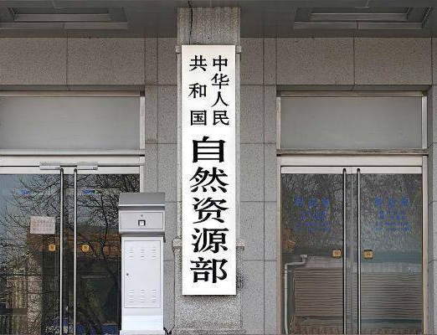
三、自然资源部部署今后一个时期国土空间用途管制工作
一是持续深化改革创新，推动构建统一的国土空间用途管制制度。
二是健全用途管制方式方法，全力保障重大项目合理用地需求。
三是加强用途管制监督，切实维护自然资源管理良好秩序。
四是持续完善用途管制技术标准，加快数字化转型。
Notes:
一是持续深化改革创新，推动构建统一的国土空间用途管制制度。推进土地管理制度改革、加强用途管制法律制度建设、完善城乡用途管制政策。
二是健全用途管制方式方法，全力保障重大项目合理用地需求。深化计划管理和用地审批改革，坚持“项目跟着规划走、要素跟着项目走”，推动用地审批规范高效；强化预审对项目用地的准入把关，持续提升项目前期工作质量。
三是加强用途管制监督，切实维护自然资源管理良好秩序。落实监管责任，强化事中事后监管；健全监管手段，构建公平公正、科学高效的用途管制监管体系，提升监管质效。
四是持续完善用途管制技术标准，加快数字化转型。以自然资源“一张网”、国土空间规划“一张图”、国土空间基础信息“一个平台”为支撑，加快建设全国国土空间规划实施监测网，对所有国土空间用途变化实行动态监测、评估、预警，在一张底图上实施国土空间用途管制，促进国土空间合理开发利用。

Slide 10
2
存在问题

Slide 11
存在问题
流程多
环节多
审批
时间长
补件多
退件多
地方反映

Slide 12
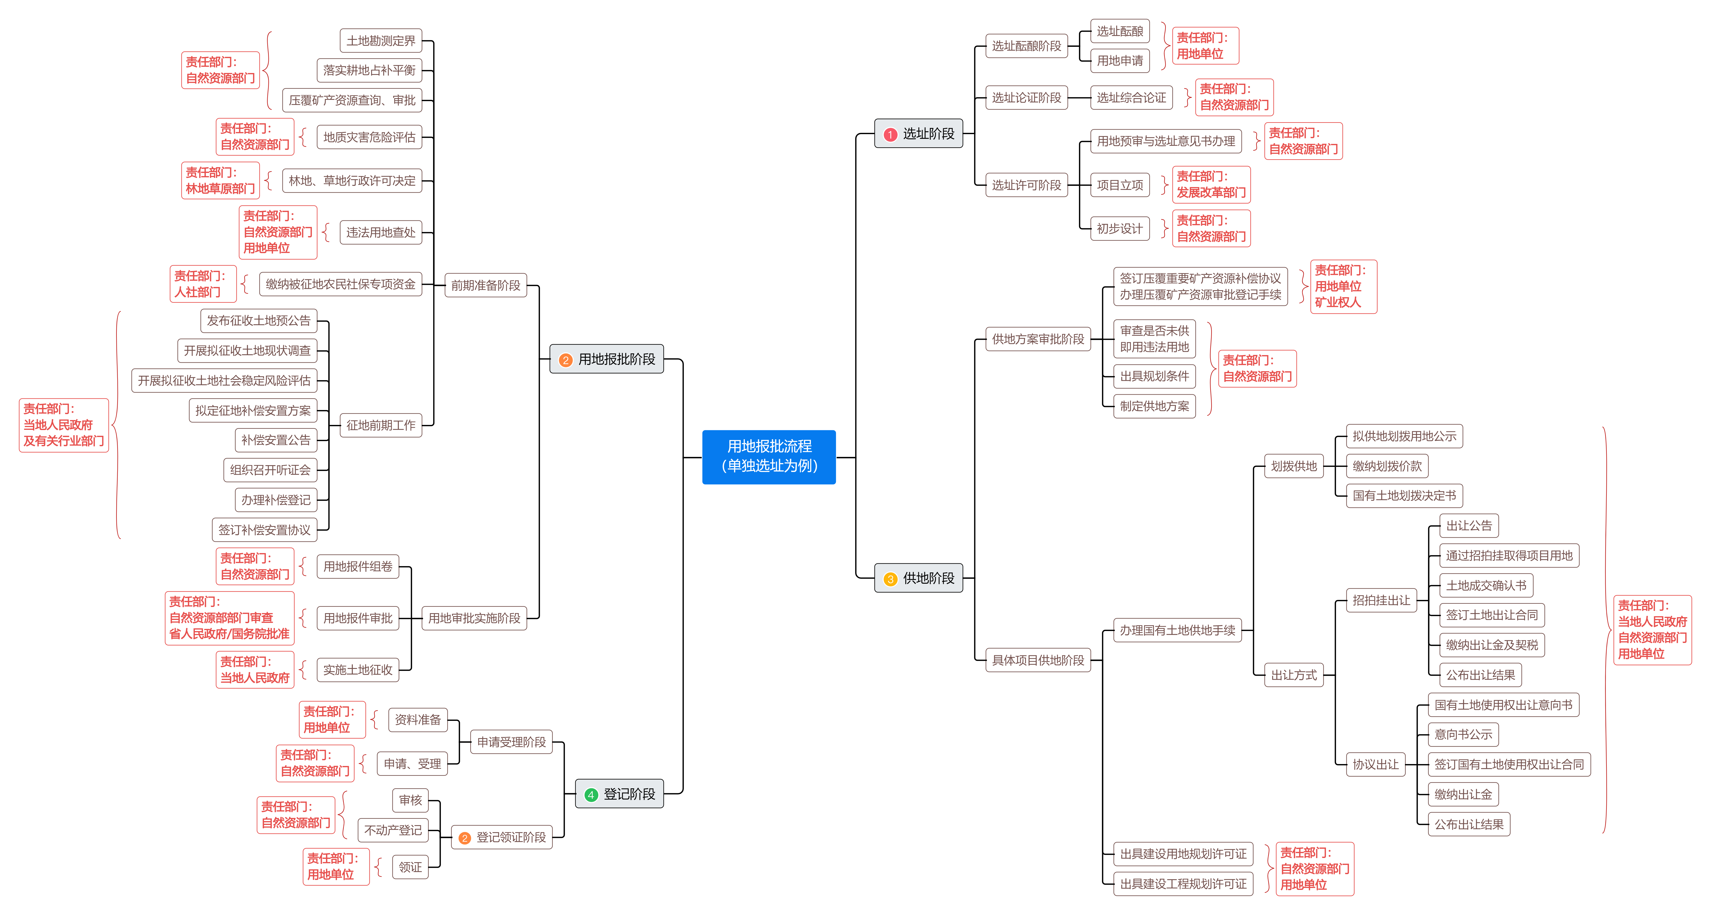
单独选址审批流程

Slide 13
城市（镇）批次审批流程
城市（镇）批次用地主要增加成片开发程序：
《土地管理法》规定：
军事和外交需要用地的；
由政府组织实施的能源、交通、水利、通信、邮政等基础设施建设需要用地的；
由政府组织实施的科技、教育、文化、卫生、体育、生态环境和资源保护、防灾减灾、文物保护、社区综合服务、社会福利、市政公用、优抚安置、英烈保护等公共事业需要用地的；
由政府组织实施的扶贫搬迁、保障性安居工程建设需要用地的。
可直接办理征收集体所有土地手续。
工业、商业、住宅等其他用途需要征收集体所有土地的，需由县级人民政府组织编制成片开发方案，报省人民政府批准后，方可开展土地征收工作。

Slide 14
存在问题
1.统筹不足：
政府统筹不够
“多规合一”没有真正实现。重大项目提前谋划不够、各部门间专项规划协调联动不足、重要区域规模指标分配不合理
项目空间错配
规划布局与项目实际需求不匹配。还存在规划跟着项目走，项目跟着企业走。造成规划执行不严、随意调整规划的问题
要素保障不精准。统筹土地要素和非土地要素不够。例如：占补平衡、资金筹措、项目立项、多方参与等。
分期建设的，要在立项文件中明确分期建设！

Slide 15
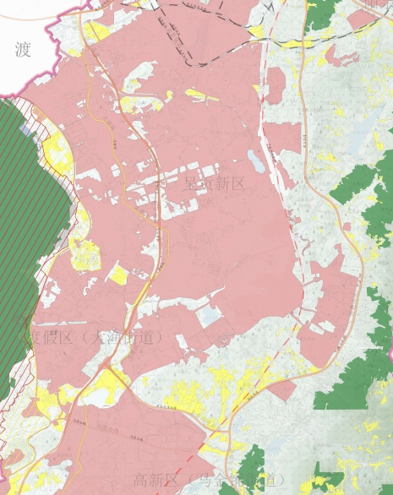
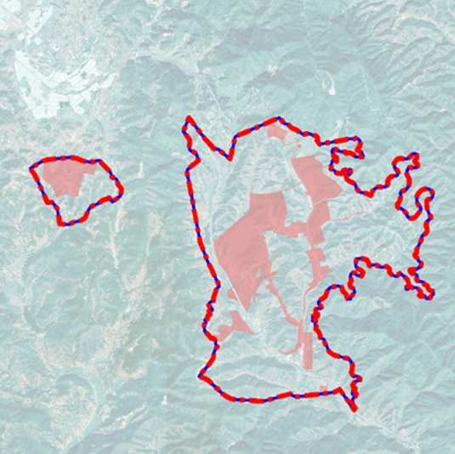
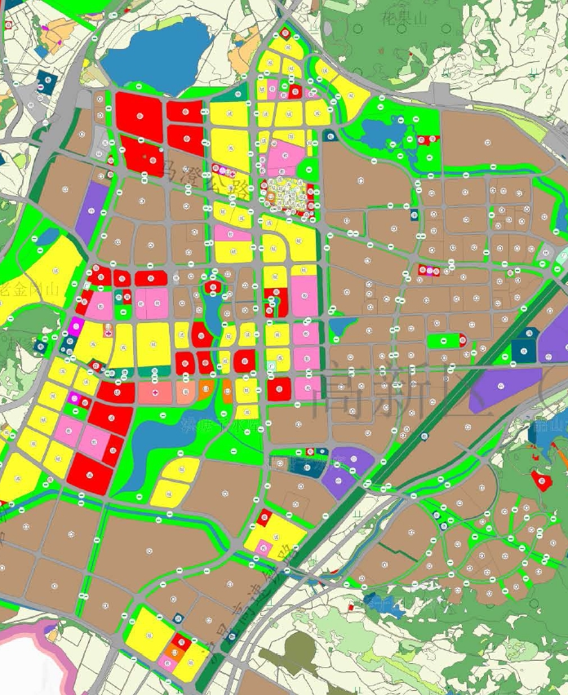
存在问题
2.项目选址不合理：
项目选址范围
项目选址范围
城镇开发边界
城镇开发边界
项目选址范围
项目选址突破底线
项目规模选址不合理
项目不依规划选址

Slide 16
存在问题
3.项目资金不落实：
征地规费落实困难：
征地补偿费、安置补助费
落实耕地占补平衡费用
新增加建设用地有偿使用费
社保资金
耕地占用税（税务部门）

Slide 17
存在问题
4.违法用地完善手续难：
违法用地形势严峻
通过近三年（2022年、2023年、2024年）土地卫片执法数据分析，自然资源部下发我省土地卫片图斑23.17万个，面积167.84万亩，耕地56.51万亩。经地方核实判定，填报为新增非农建设违法用地5.28万个，耕地7.06万亩。
历史违法用地存量问题整改难度大
截至目前还有12.98万亩违法占用耕地尚未整改到位，主要为重点项目和交通运输、住宅用地。国家和省级以上重点项目违法占用耕地4.62万亩，占全部违法占用耕地面积的34.97%。

Slide 18
存在问题
4.违法用地完善手续难：
违法用地成本激增
《土地管理法》规定违法用地罚款额由原来的“每平方米30元以下”变为“每平方米100元以上1000元以下”，巨额罚款进一步增加了土地违法成本。同时对非法占用土地单位的直接负责的主管人员和其他直接责任人员，依法给予处分；构成犯罪的，依法追究刑事责任。
《云南省自然资源行政处罚裁量权实施办法》对相应的情形进行了具体的细化：
若违法占用1亩建设用地或者除耕地以外的其他农用地，违法用地的处罚罚款将达到6.67万元-26.67万元；
若违法占用1亩永久基本农田以外的耕地，违法用地的处罚罚款将达到26.67万元-46.67万元；
若违法占用1亩永久基本农田，违法用地的处罚罚款将达到46.67万元-66.67万元。

Slide 19
3
解决措施
一、健全国土空间规划体系，为项目落地提供依据保障

Slide 20
一、国家建立国土空间规划体系
国家：2019年，《中共中央 国务院关于建立国土空间规划体系并监督实施的若干意见》（中发〔2019〕18号）提出，建立五级三类国土空间规划体系
云南省：2020年，《中共云南省委 云南省人民政府关于建立全省国土空间规划体系并监督实施的意见》（云发〔2020〕7号）提出，构建四级三类四体系一平台的国土空间规划体系
三类
总体规划 | 专项规划 | 详细规划
省级国土空间规划 | 各类专项规划 | 边界内 | 边界外
州（市）国土空间规划 |  | 详细规划 | 村庄规划
县（市、区）国土空间规划
乡镇国土空间规划
四级
四体系
一平台
实施监督体系
国土空间基础信息平台
编制审批体系
技术标准体系
法规政策体系

Slide 21
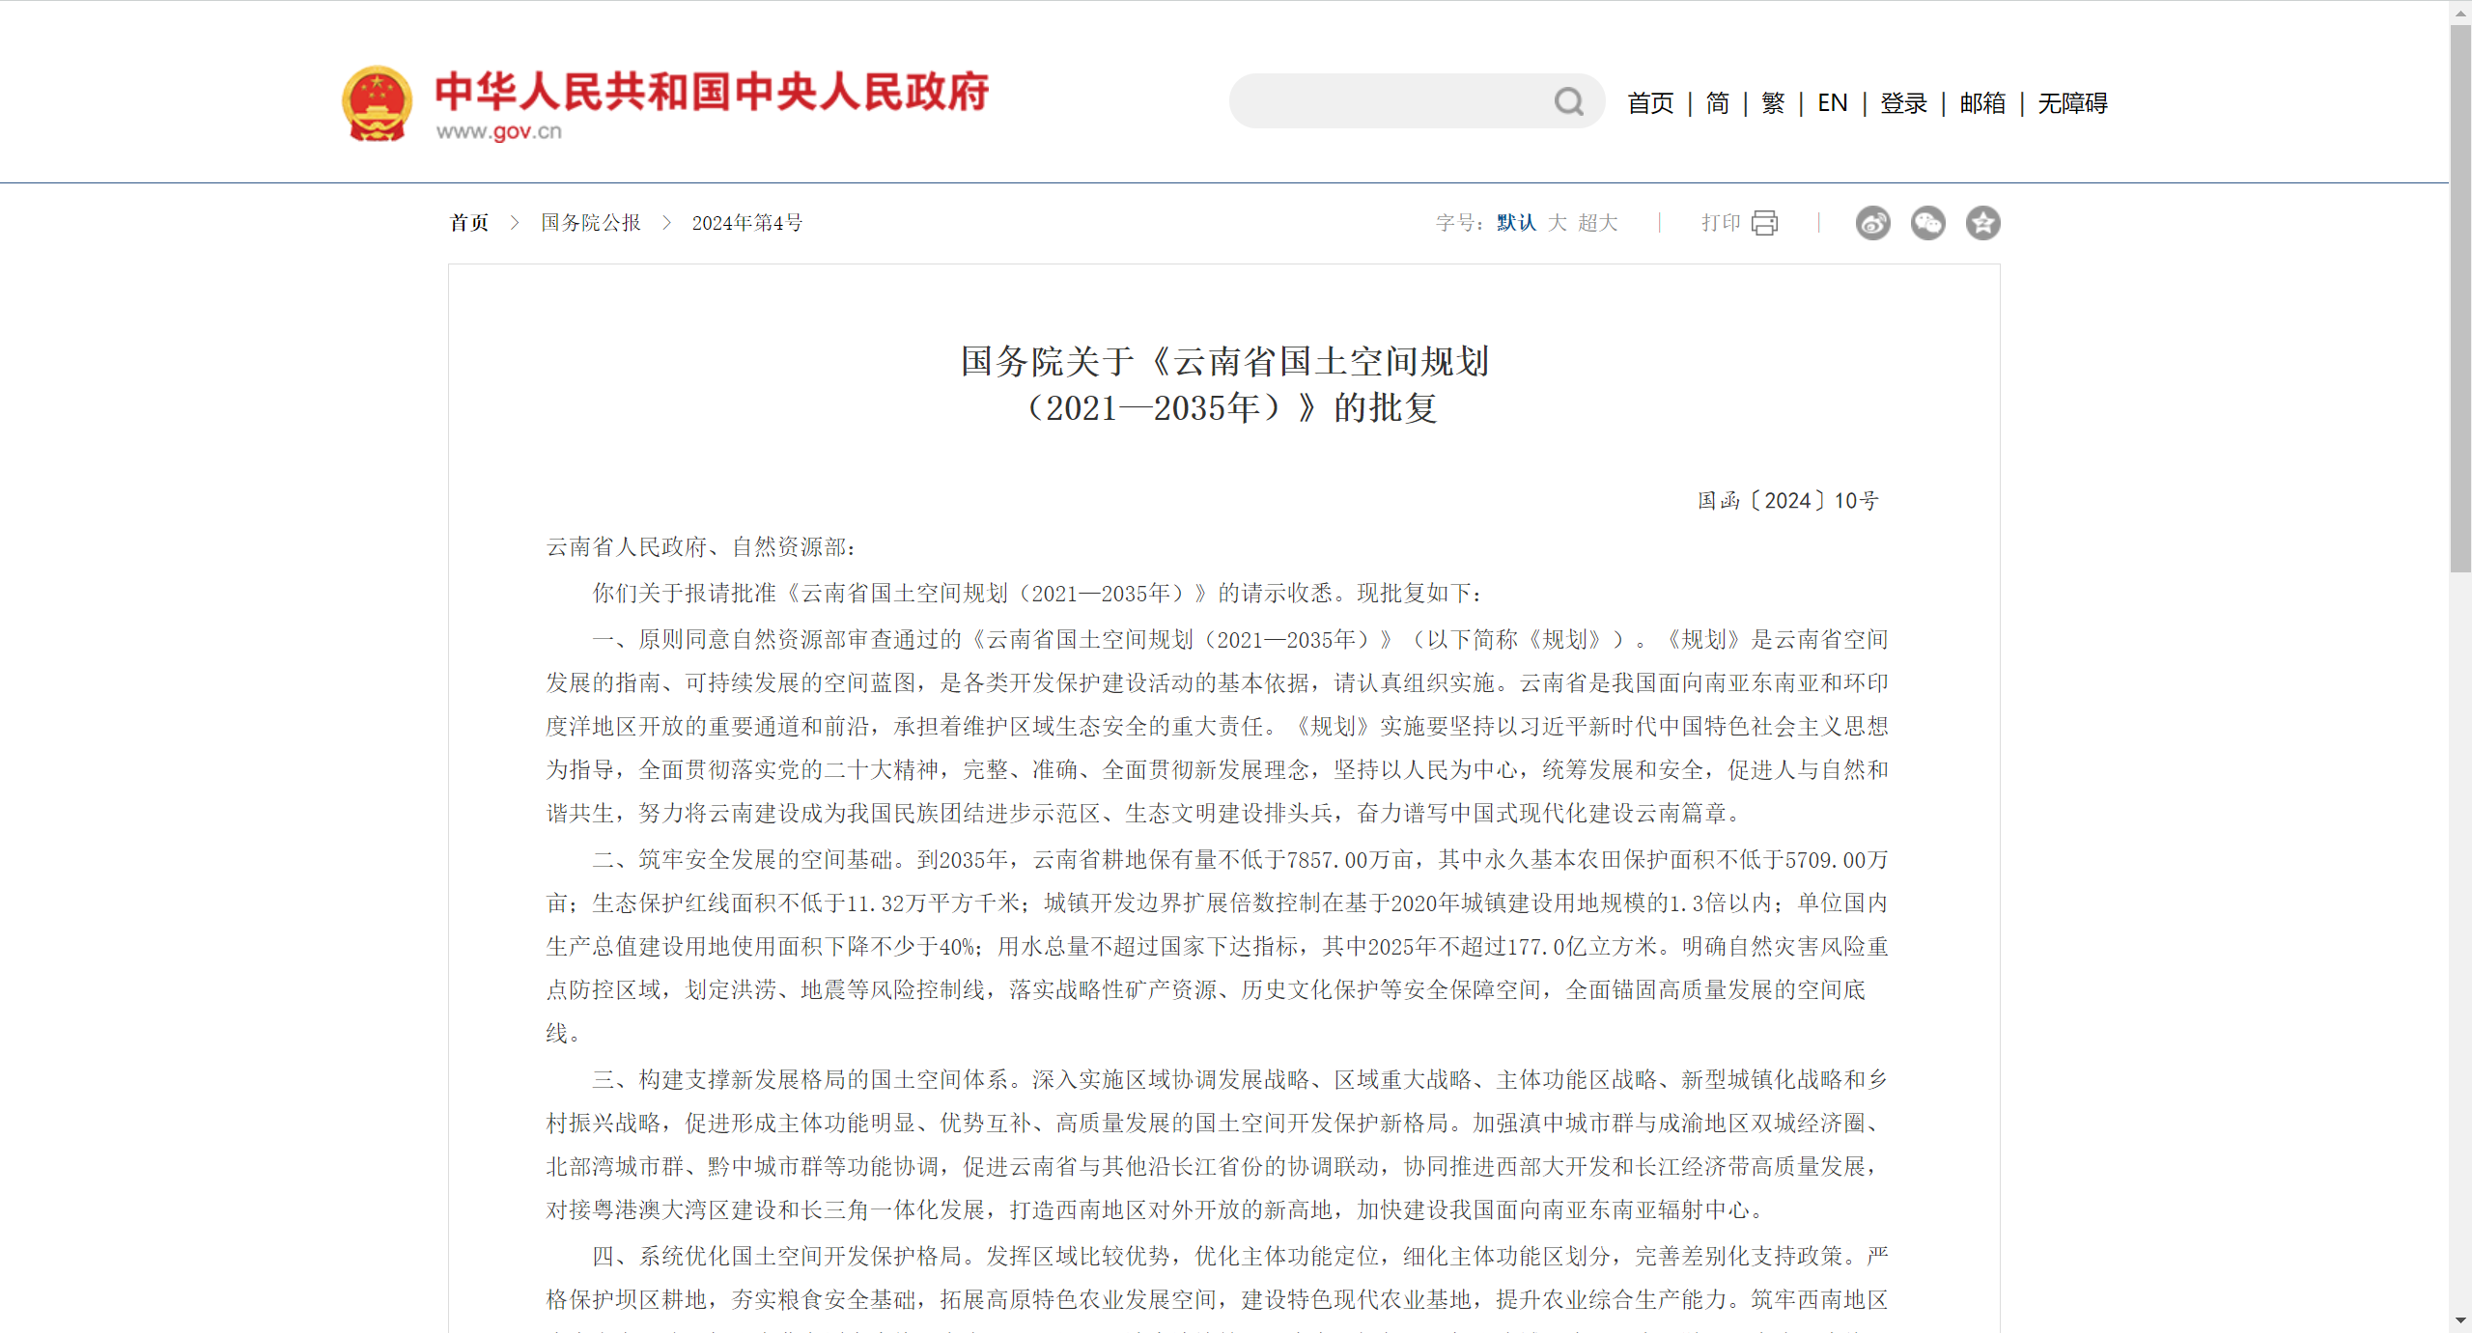
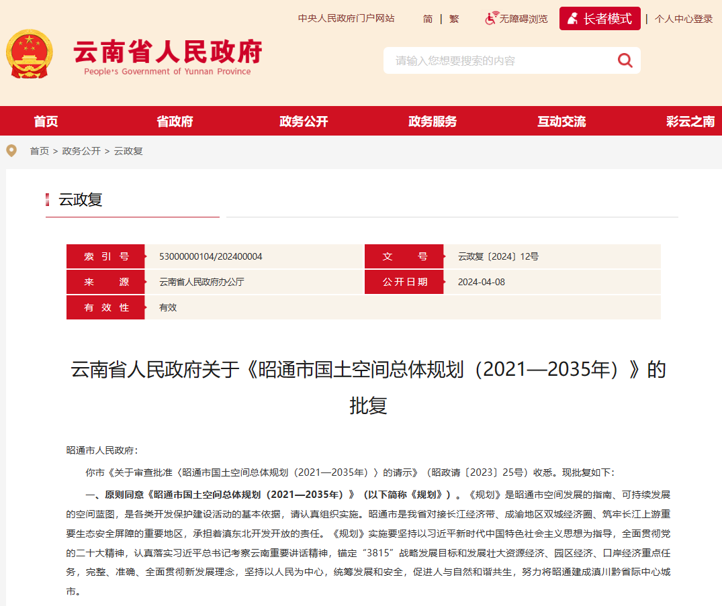
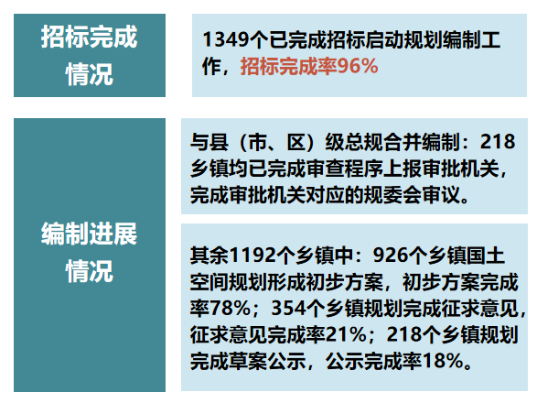
（一）全省国土空间总体规划取得阶段性成效
云南省国土空间规划于2024年1月19日获国务院审批，标志着我省国土空间规划改革迈出了坚实步伐
除昆明市及所辖县（市、区）的15个州（市）和115个县级国土空间规划总体规划已全部获批
乡镇国土空间规划加速推进，全省编制国土空间规划的乡镇（含街道）共1410个
乡镇级国土空间规划进展情况

Slide 22
（二）全省国土空间详细规划全面推进
截至8月底，全省共划定详细规划单元约2470个，其中城镇单元2149个、特殊单元321个。详规单元内重点分解传导规划人口规模、主导功能比例、总建设用地规模、公共设施配建、市政公用设施配建等要求。
约1180个详细规划单元完成招标，招标完成率55%；59个详细规划单元完成批复实施，批复实施率2%
全省各州（市）招标完成情况排名
排序 | 州（市）名称 | 招标完成率
1 | 怒江州 | 88%
2 | 德宏州 | 81%
3 | 昭通市 | 78%
4 | 曲靖市 | 73%
5 | 楚雄州 | 70%
6 | 普洱市 | 69%
7 | 红河州 | 67%
8 | 大理州 | 62%
9 | 迪庆州 | 57%
10 | 临沧市 | 43%
11 | 文山州 | 41%
12 | 保山市 | 40%
13 | 西双版纳州 | 38%
14 | 昆明市（含磨憨） | 33%
15 | 丽江市 | 33%
16 | 玉溪市 | 17%

Slide 23
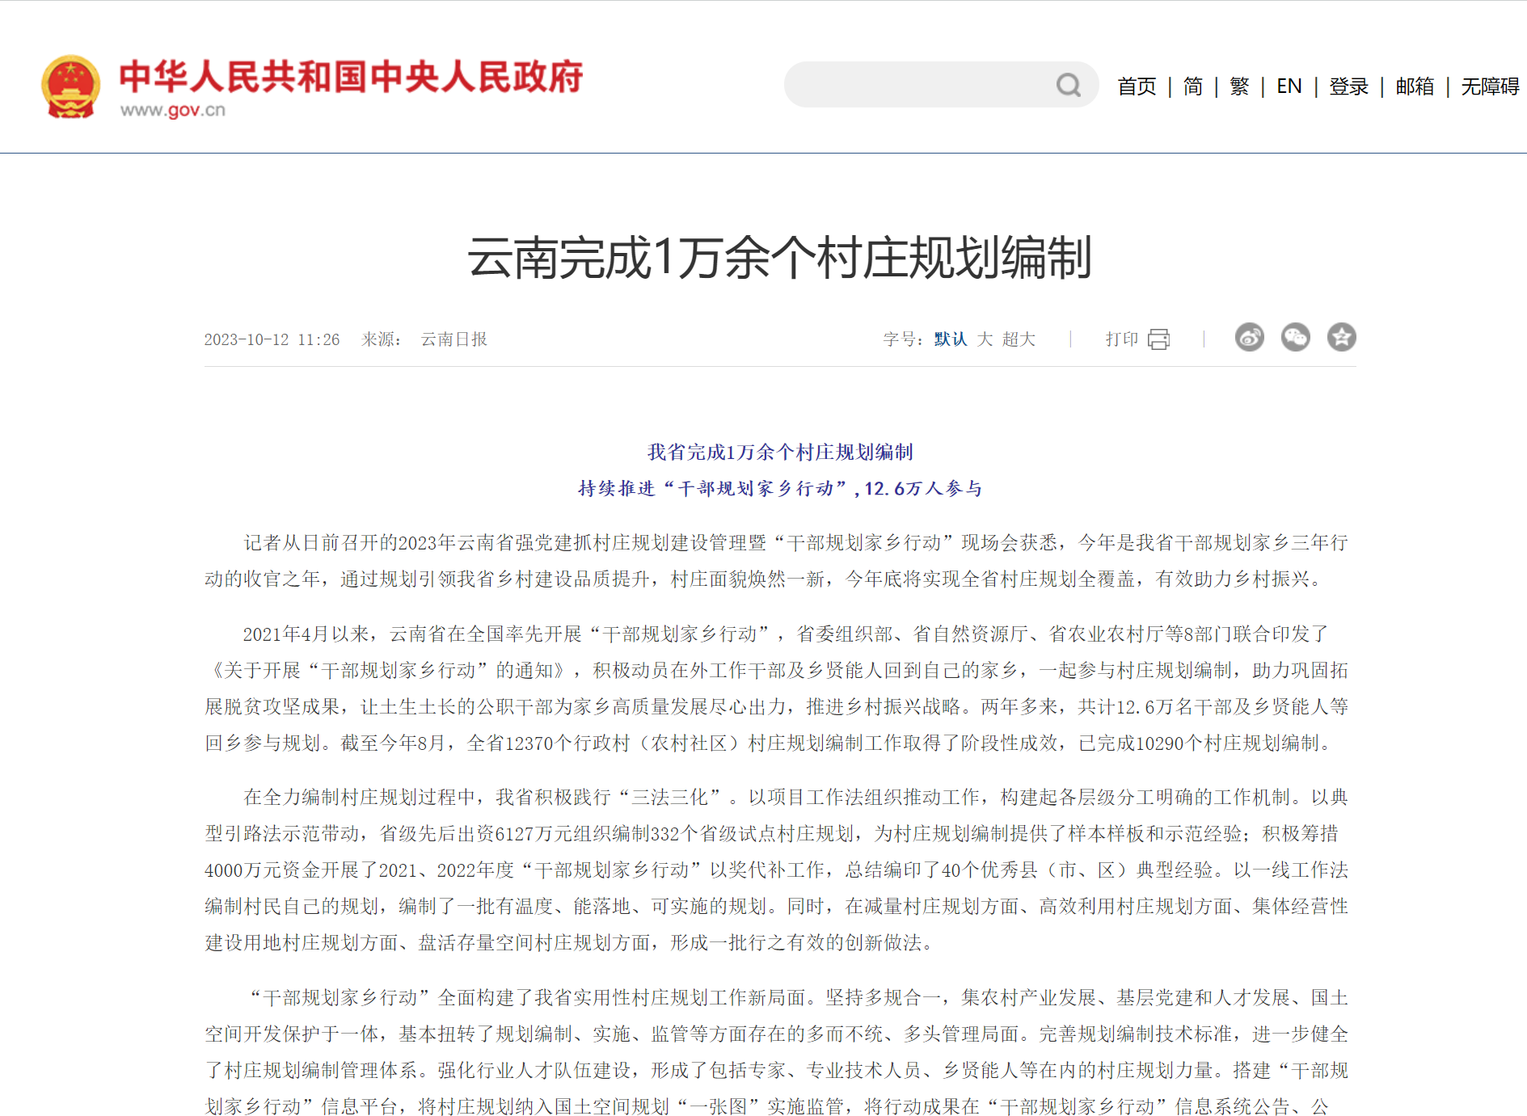
（三）全省村庄规划全面实施
我省9部门联合推动“干部规划家乡行动”，12370个实用性“多规合一”村庄规划全部编制完成
截至目前，“干部规划家乡行动”共动员12.6万余名公职人员参与，全省村庄规划100%编制完成、100%审批完成，村庄规划数据入库率达98%。
届时，云南美丽乡村建设将大有“空间”，真正实现让老百姓“望得见山、看得见水、记得住乡愁”的美好向往。

Slide 24
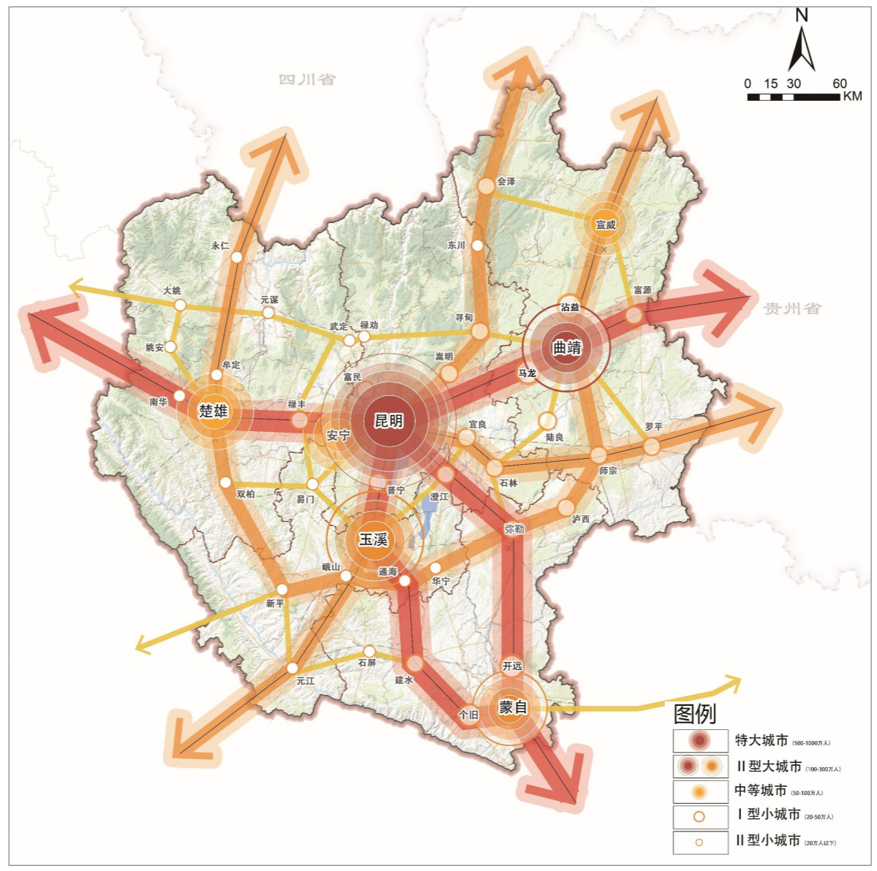
（四）加强国土空间专项规划规范管理
建立了具有云南特色的国土空间专项规划体系，更加有效支撑构建新发展格局
基本建立具有云南特色的国土空间专项规划体系
落实国家和省委省政府重大战略和部署，组织
编制滇中城市群、沿边城镇带、高黎贡山地区、九
大高原湖泊流域、重点坝区等一系列国土空间重大
专项规划，目前高黎贡山地区国土空间专项规划已
通过云南省和西藏自治区人民政府审批，其余各专
项规划均已形成初稿并通过省级专家技术审查。
滇中城市群国土空间专项规划

Slide 25
（四）加强国土空间专项规划规范管理
建立了具有云南特色的国土空间专项规划体系，更加有效支撑构建新发展格局
出台《进一步加强全省国土空间专项规划管理的通知（试行）》
向同级自然资源部门提出列入国土空间专项规划编制目录清单申请
各级自然资源主管部门对申请材料进行审查
县级以上自然资源主管部门组织相关部门制定本级国土空间专项规划目录清单，经国土空间规划委员会审议通过后，报同级人民政府批准。
专项规划编制牵头部门按照法律法规、技术规范和行业有关规定，会同相关单位开展专项规划编制。
审查核对内容包括矢量数据或示意性空间布局图、重点项目清单。
国土空间专项规划一般报本级政府审批，跨区域（流域）专项规划报上一级政府审批，自然保护地、历史文化名城名镇名村保护、中国传统村落保护发展等有特殊规定的专项规划报送相应的审批机关审批。
各级自然资源主管部门应配合有关部门做好对国土空间专项规划的实施监督

Slide 26
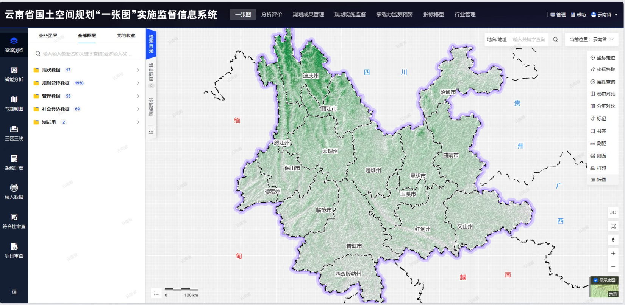
（五）基本建成“1+16”的国土空间基础信息平台和 “一张图”实施监督系统
全省规划“一张图”系统基本建设完成，省级及国批城市昆明市规划“一张图”系统于2022年9月通过自然资源部初步评定。
其余15个州（市）规划“一张图”系统已通过省级组织的第三方机构初步评定。
国土空间规划“一张图”系统建设取得丰富成果
省级整合完成4大类、20余个中类、300余项数据，实现云南省土地总体规划、城乡规划、村庄规划等规划“一张图”数据资源浏览、用地变化监测、专题图制作、规划智能分析、查询统计；双评价、双评估结果的图文一体化展示分析，规划成果数据在线审查分析，截至9月底，全省15个州市、115个县市区的总体规划成果数据已完成入库。动态实现业务数据与规划管控指标的连接互动预警，为国土空间规划编制、审查、实施、监测、评估、预警全过程提供技术支撑。

Slide 27
二、自然资源部提出的自然资源要素保障新要求
《自然资源部办公厅关于进一步做好用地用海用岛国土空间规划符合性审查的通知》（自然资办发〔2024〕21号）
《中华人民共和国土地管理法》（2019年修正）
01
第十八条、二十一条、二十五条、四十四条、四十五条等条款明确，经依法批准的国土空间规划是各类开发、保护、建设活动的基本依据。已经编制国土空间规划的，不再编制土地利用总体规划和城乡规划。
国土空间规划是土地成片开发方案、批次用地、单选项目等用地报批及用途管制的依据。
规范用地用海用岛国土空间规划符合性审查。
经依法批准的国土空间规划是用地用海用岛规划符合性审查依据，要依托国土空间规划“一张图”实施监督信息系统,开展规划符合性情况审查，并做好用地用海用岛批复后入库核对和全生命周期实施监督工作。
02

Slide 28
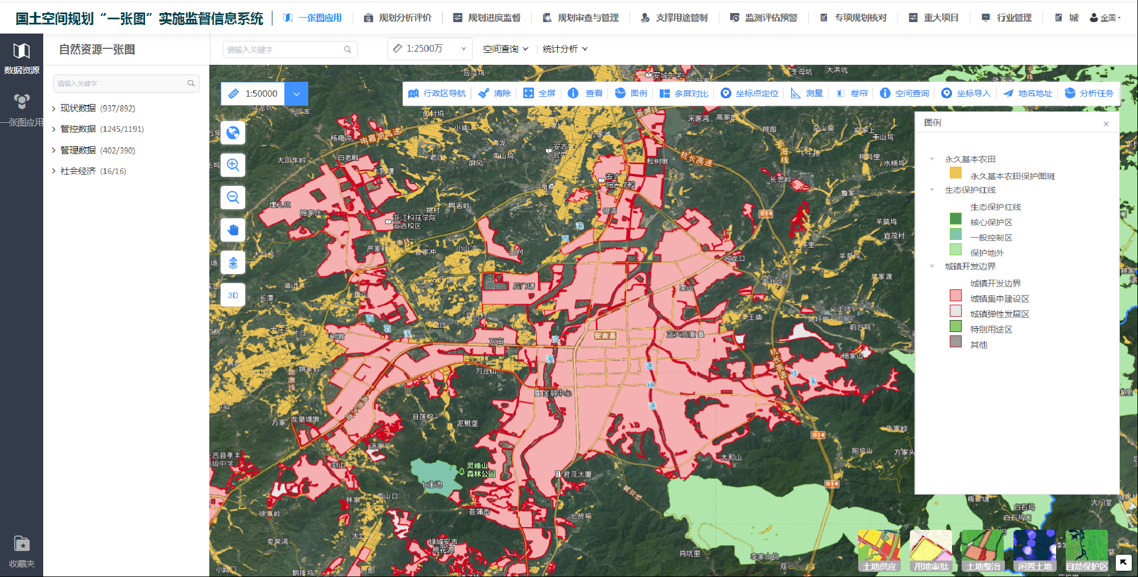
各级各类规划在国土空间规划“一张图”上开展合规性审查、实施监督等工作
坚持国土空间唯一性，在国土空间规划“一张图”上进行规划编制、审批、实施、监督等全过程在线管理，统筹协调各级各类国土空间规划空间的需求和矛盾冲突。
支撑项目选址报批等工作在规划“一张图”系统上审、在规划“一张图”系统上办、在规划“一张图”系统上督。
基于系统汇聚数据和服务功能，加强规划实施监测评估。
规划实施监测评估
协调各类专项规划空间需求和矛盾冲突
国土调查
监督
反馈
在规划“一张图”系统上“审、办、督”
规划（编制、审批、调整、许可）
审批（用地、用海、用矿）
支撑
服务
土地供应
确权登记
监督
反馈
汇聚
数据
执法督察

Slide 29
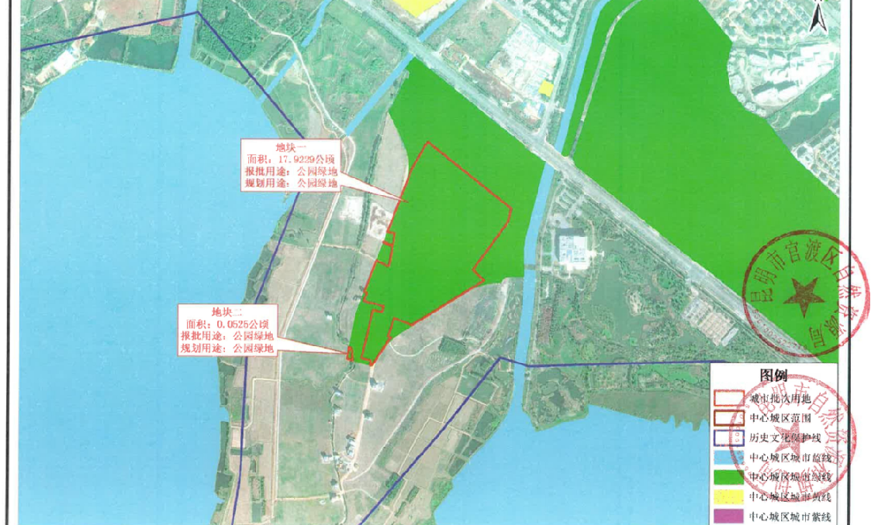
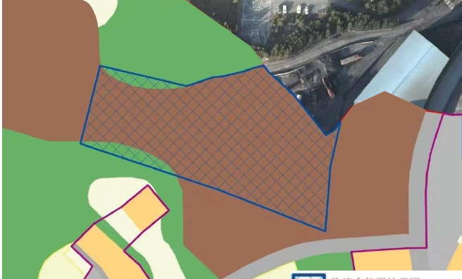
三、用地报批规划符合性审查中存在的问题
（一）报批用地不符合中心城区及市域的各项控制线等底线管控要求
①不符合中心城区“绿线”管控规则
②不符合“三区三线”管控要求
申报用途：排水用地
规划用途：公园绿地（划入“绿线”）
申报用地边界超出城镇开发边界
城镇开发边界
排水用地
排水用地
申报用地边界

Slide 30
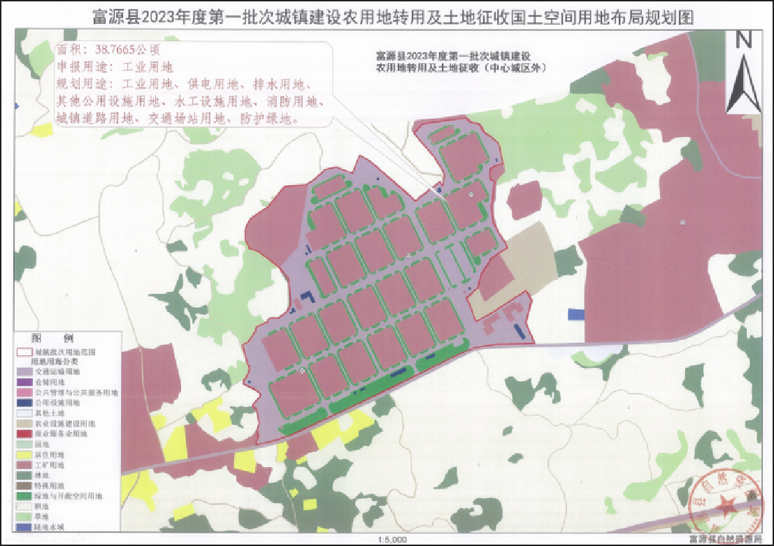
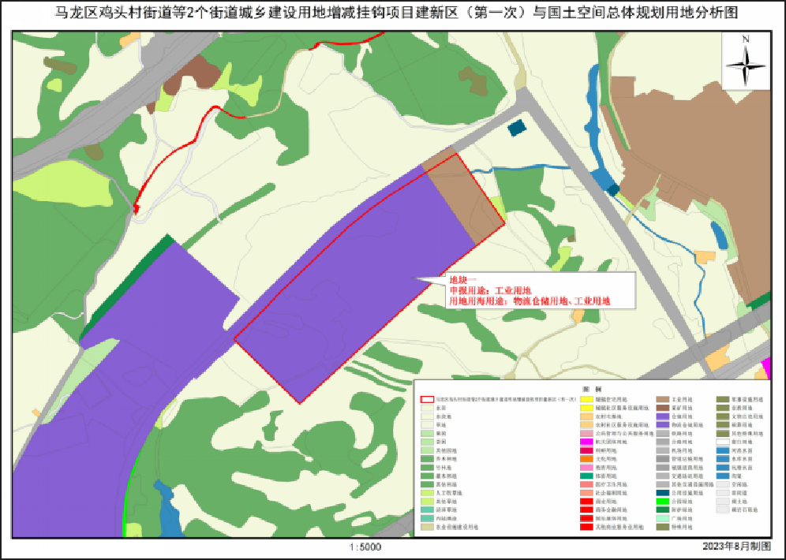
（二）报批用地的申报用途与国土空间规划用地用途不符
申报用途：工业用地
规划用地：工业用地、供电用地、排水用地、其它公用设施用地、水工设施用地、消防用城镇道路用地、交通场站用地、防护绿地
申报用途：工业用地
规划用地：物流仓储用地、工业用地

Slide 31
（三）单独选址项目名称与重大项目名称不一致
单独选址项目名称：云南省旭龙水电站
重点项目安排表：旭龙水电站

Slide 32
四、云南省自然资源厅健全全省国土空间用途管制规则，保障项目落地需求
（一）总体规划层面：1.加强城镇开发边界管理：
制定《城镇开发边界管理实施细则》，明确可以调整城镇开发边界的情形：
国家和省重大战略实施、重大政策调整、重大项目建设，以及行政区划调整等涉及城镇布局调整的
因灾害预防、抢险避灾、灾后恢复重建等防灾减灾确需调整城镇布局的
耕地和永久基本农田核实处置过程中确需统筹优化城镇开发边界的
已依法依规批准且完成备案的建设用地，已办理划拨或出让手续，已核发建设用地使用权权属证书，确需纳入城镇开发边界的
已批准实施全域土地综合整治确需统筹优化城镇开发边界的
在规划深化实施中，因用地勘界、比例尺衔接等确需局部优化城镇开发边界的
符合零星城镇建设用地类型的

Slide 33
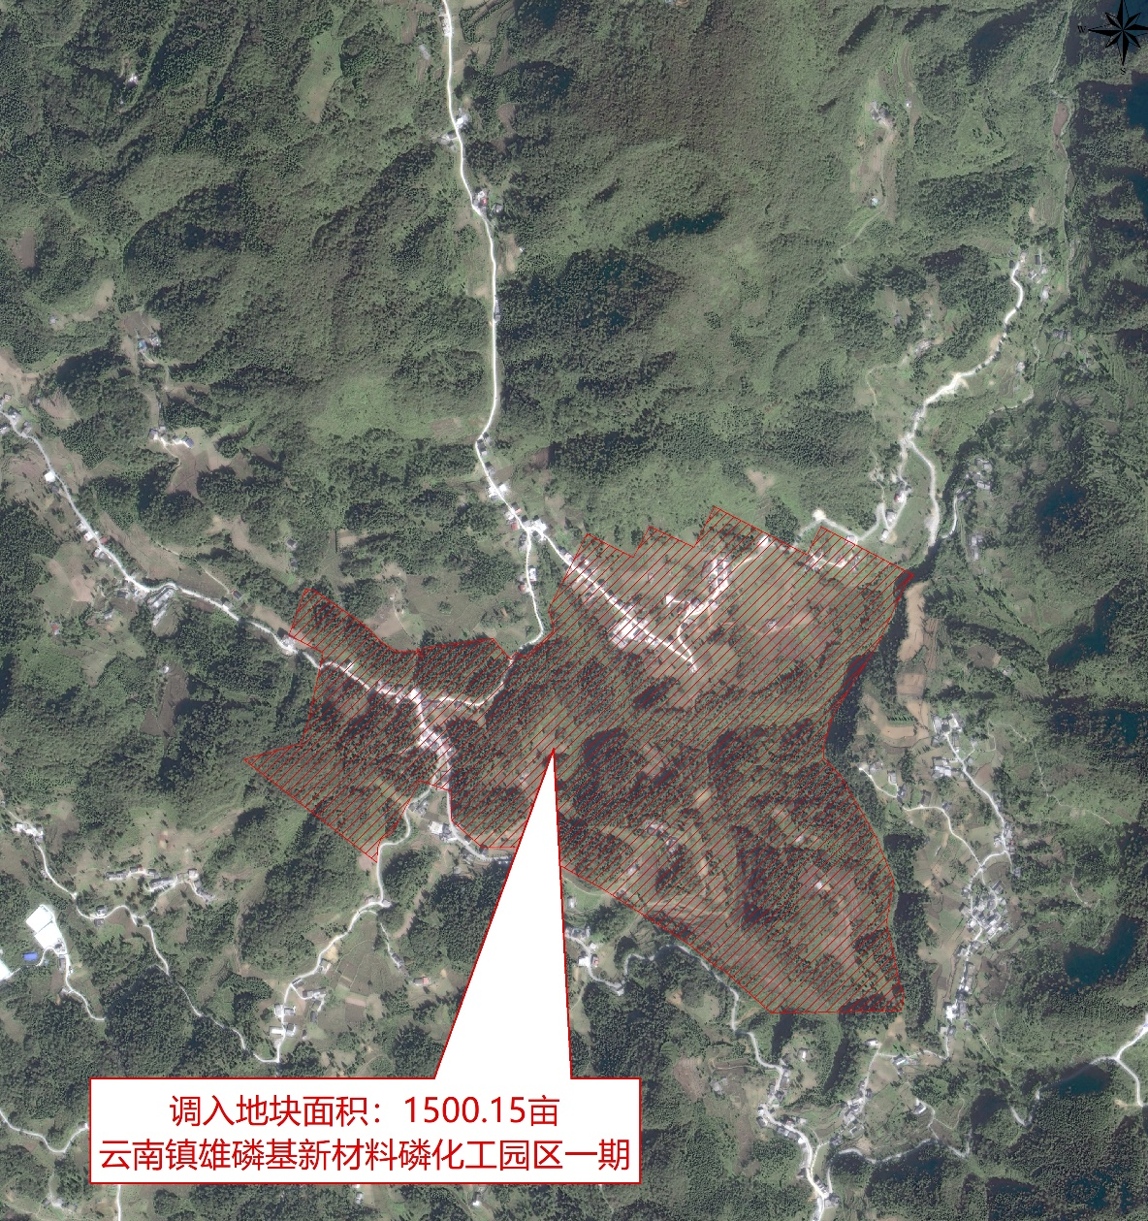
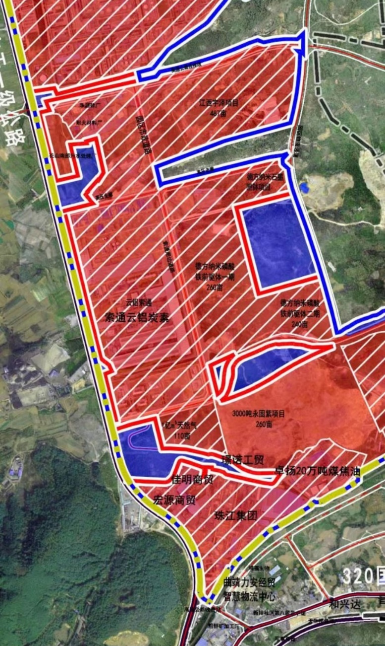
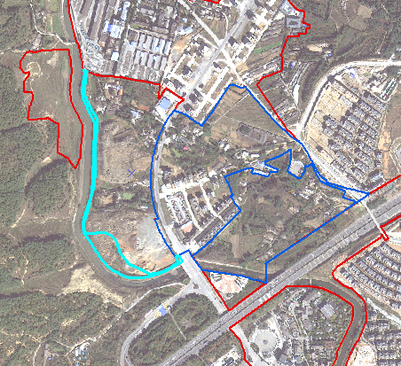
情形1：国家和省重大战略实施、重大政策调整、重大项目建设，以及行政区划调整等涉及城镇布局调整的。
国家和省重大战略、重大政策、重大项目包括党中央、国务院及相关部委批准发布的规划或支持政策中明确的项目，省委、省政府批准发布的规划或文件中明确的项目，省级以上投资主管部门发布或认可的重大项目等；
情形7：符合零星城镇建设用地类型
有邻避要求确需零星布局的危化品仓储（含民爆仓库和油库，不含炸药库）、储备库（不含粮食储备库）、搅拌站、 垃圾受纳/消纳场（飞灰处理厂）等用地；
有特定选址要求确需零星布局的半山酒店、旅游配套设施、加油加气充电站等用地；
具有联络作用的城市（镇）道路、交通场站（站前广场）等用地；
为化解历史遗留问题，在城镇开发边界划定成果正式启用前已建成的教育、医疗卫生、社会福利等公共管理与公共服务用地。
城镇开发边界
加油站
交通场站（站前广场
重大项目
交通场站（站前广场）用地
有特定选址要求确需零星布局的加油站

Slide 34
（一）总体规划层面：2.加强用地报批规划符合性审查
（1）加强用地报批的规划符合性审查，实行报批用地土地用途正向引导、弹性管控
建设项目用地报批以国土空间总体规划明确的规划用地为基础，在不违反总体规划的规划分区和城市发展方向前提下，规划符合性审查中报批用地土地用途实施正向引导，弹性管控。
土地用途仅区分为公益性用地和经营性用地，公益性用地是指拟按照公益性质使用的公共管理与公共服务用地、交通运输用地、公用设施用地、绿地与开敞空间用地及特殊用地共五大类建设用地，其他建设用地为经营性用地。
村庄批次严格按照村庄规划用途审查，不适用此调整范围。
规划用地
报批用地
同类转换
公益性用地
公益性用地
同类转换
经营性用地
经营性用地
正向调整
经营性用地
公益性用地
逆向调整
公益性用地
经营性用地

Slide 35
具体情形：
如：报批用地将国土空间总体规划或土地征收成片开发方案中的经营性用地以公益性用地报批的，视为土地用途正向调整，符合规划审查要求。反之，视为不符合规划审查要求。
地块在规划中为居住用地
地块在土地征收成片开发方案中为社会福利用地
地块范围
该类情形属于：用地报批的土地用途与规划用途不一致，但符合正向调整，视为符合规划。
国土空间总体规划用地布局

Slide 36
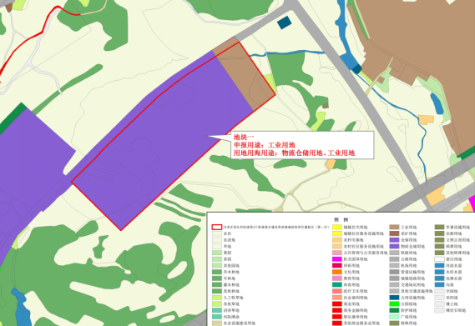
具体情形：
如：报批用地将国土空间总体规划或土地征收成片开发方案中的经营性用地之间或公益性用地之间相互转换的，视为符合规划审查要求。
经营性用地之间相互转换的情形，不包括对居住和公共环境有一定干扰、污染和安全隐患、布局有防护隔离要求、不可布局于居住区和公共设施集中区内的工业用地。也不包括对居住和公共环境有一定干扰、污染和安全隐患、存放易燃易爆和剧毒等危险品、布局有防护隔离要求、不可布局于居住区和公共设施集中区内的物流仓储用地。二类、三类工业和物流仓储用地不可随意互换。
地块申报用途为：工业用地
地块的规划用途为：物流仓储用地和工业用地
该类情形属于：用地报批的土地用途与规划用途不一致，但符合经营性用地之间相互转换，视为符合规划。
国土空间总体规划用地布局

Slide 37
（一）总体规划层面：2.加强用地报批规划符合性审查
（2）加强单选项目清单管理
单选项目需符合国土空间规划中的重大项目清单，项目名称存在不一致的，由自然资源部门出具情况说明。
不在重大项目清单中的单选项目，应积极纳入行业主管部门编制的专项规划，待专项规划批复后同步纳入“一张图”进行管理；或在后续国土空间总体规划评估调整过程中，研究纳入。
序号 | 规划依据 | 材料清单
1 | 《云南省国土空间规划（2021—2035年）》 | 1.云南省自然资源厅关于XX建设项目规划符合性的情况说明； 2.XX州（市）自然资源和规划局关于XX建设项目规划符合性的情况说明； 3.《云南省国土空间规划（2021—2035年）》的重大项目清单划线标明。
2 | 《XX州（市）国土空间总体规划（2021—2035年）》 | 1.XX州（市）自然资源和规划局关于XX建设项目规划符合性的情况说明； 2.XX州（市）人民政府关于批准实施《XXX国土空间总体规划（2021—2035年）》的请示（向省政府提交的请示）（已批复的提供批复文件）； 3.《XXX国土空间总体规划（2021—2035年）》的重大项目清单划线标明。
3 | 省人民政府审批的《XX县（市、区）国土空间总体规划（2021—2035年）》 | 1.XX州（市）自然资源和规划局关于XX建设项目规划符合性的情况说明； 2.XX州（市）规委会办公室关于审议《XXX国土空间总体规划（2021—2035年）》的请示（向省规委办提交的请示）（已批复的提供批复文件、未批复的提供报批请示）； 3.《XXX国土空间总体规划（2021—2035年）》的重大项目清单划线标明。
4 | 州（市）人民政府审批的《XX县（市、区）国土空间总体规划（2021—2035年）》 | 1.XX州（市）自然资源和规划局关于XX建设项目规划符合性的情况说明； 2.XXX人民政府关于批准实施《XXX国土空间总体规划（2021—2035年）》的请示（已批复的提供批复文件）； 3.XXX人民政府办公室文件办理单（关于请XXX自然资源部门办理规划审批请示的办理单）； 4.《XXX国土空间总体规划（2021—2035年）》的重大项目清单划线标明。

Slide 38
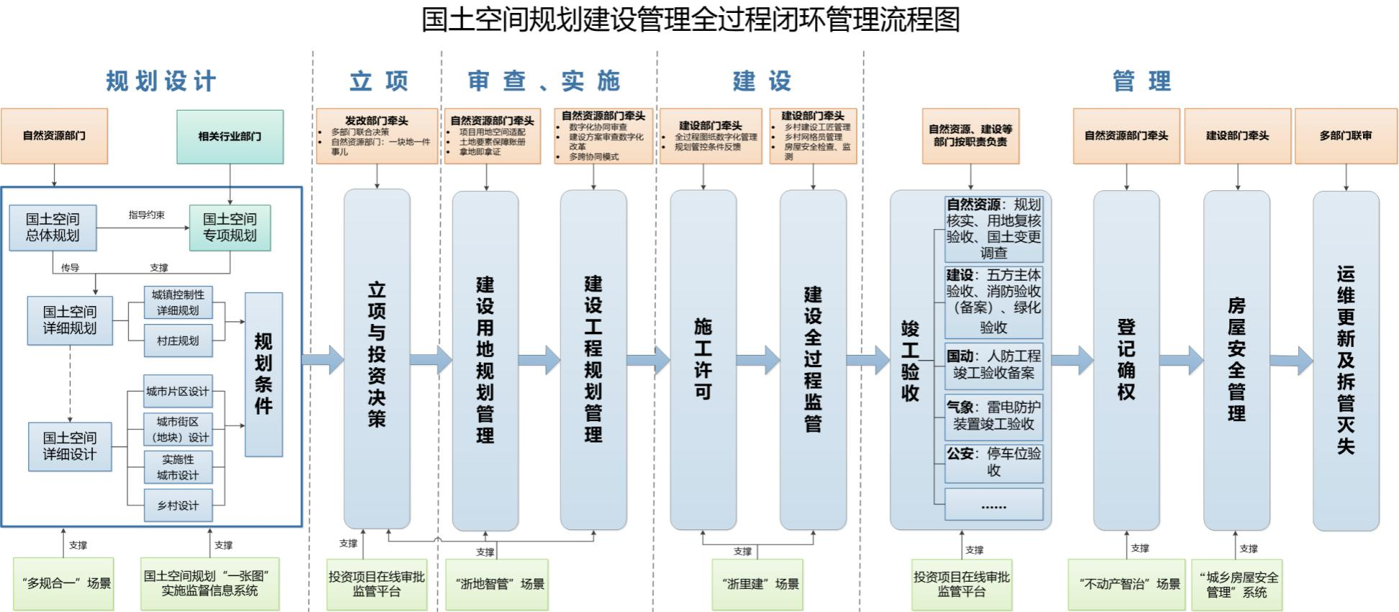
规划选址
用地报批
城市设计
详细规划是对具体地块用途和开发建设强度等作出的实施性安排，是开展国土空间开发保护活动、实施国土空间用途管制、核发规划许可、进行各项建设等的法定依据。

Slide 39
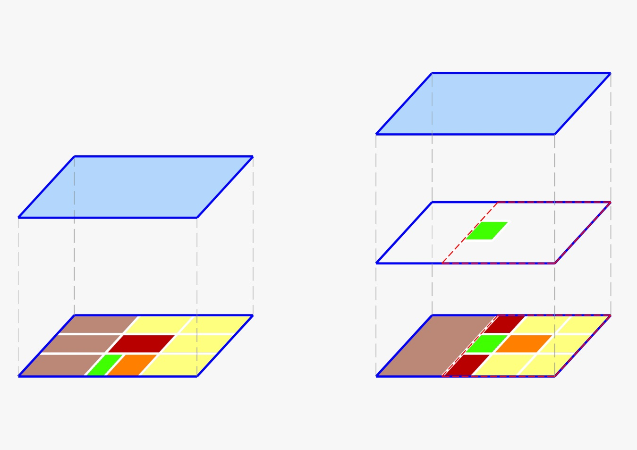
（二）详细规划层面：1.建立刚弹结合的详细规划管理方式
详细规划相较原控规的变化：编制和管控方式
采用“一个规划，两个层次”“编到地块、管到单元”的思路，既体现规划弹性，又确保规划实施性
一个规划、两个层次
编到地块、管到单元
北京等城乡差异较小、管理水平较高区域，所实施的编制思路，弹性较大，对管理水平要求极高；广东等地采用两个规划的思路，对规划管理水平要求较高；其他地方，为一个规划，两个层次。
考虑本导则面对云南省全省，各地管理水平不一，因此采用一个规划，两个层次的思路，既体现规划弹性，又确保规划实施性。
传统的一级编制方式
新的分层编制方式
详细规划编制层次构成：
一次性把各地块的使用规定过细，导致控规应对未来的不确定性的弹性不足。
单元层次
统筹性
控规范围
提出建设总量的刚性控制
严格落实发展底线和公共利益
对核心管控内容提出控制要求
单元层次：重点落实国土空间总体规划和衔接相关专项规划要求，侧重统筹性；
建设总
量控制
绿地
建设总量控制
实施性
区域级公服
地块层次
建设总量控制
地块层次：在严格遵循单元层次管控内容的基础上，合理确定地块管控指标和设施配套要求，是核发城乡建设项目规划许可、进行各项建设等的主要依据，侧重实施性。
居住
商业
明确地块具体规划控制指标
为城市规划管理及土地管理提供依据
工业
绿地
居住
商业
居住
工业
区域级公服
绿地
公服
商业
居住

Slide 40
详细规划相较原控规的变化：灵活规划调整方式、简化规划调整程序
注重刚弹结合：
单元体现刚性、地块体现弹性。
传统控规
国土空间详细规划
规划修改程序
规划调整：
规划修改程序
规划调整：
规划维护程序
规划勘误程序
各类调整情形均需走规划修改程序，程序复杂，传统控规对土地动态市场的适应性不足。
对应分层管控，实施分类调整，差异化程序管理，规范规划实施。

Slide 41
第一类调整方式：规划修改
情形
程序
国土空间总体规划传导的强制性内容发生变化；
详细规划单元层次的主导功能、详细规划增补的“四线”、总建设用地规模、住宅总建筑面积，配套设施跨单元调整等涉及单元层次的重要管控内容调整的。
组织编制机关应当对修改的必要性进行论证，征求规划地段内利害关系人的意见，并向原审批机关提出专题报告。
原审批机关同意
编制修改方案
按原审批程序审批
入库备案

Slide 42
第二类调整方式：规划维护。4种情形，较大程度提高规划的弹性
规划维护——对应地块层次的管控
情形
程序
详细规划实施过程中，组织编制机关根据具体情况，以保障公共利益和人民群众高品质生活为前提，对不突破单元层次重要管控内容的地块层次规划进行调整以及深化的情形。
组织编制机关组织编制详细规划维护方案
征求涉及的利害关系人意见
情形1：经营性用地调整为公益性用地、公益性用地之间性质调整（对社会民生影响较大的邻避型、厌恶型设施除外，下同），同一详规单元内公益性用地位置调整或置换以及适当调整公益性用地使用强度；（正向）
情形2：在不影响单元主导功能、住宅总建筑面积控制要求，满足公共服务设施需求的前提下，结合城市设计引导可对商业用地、住宅用地之间性质以及强度进行适度调整；（正向）
情形3：工业、物流仓储用地之间性质调整以及适当提高工业、物流仓储用地使用强度；（正向）
情形4：因道路交通、市政、水利等工程实施需对蓝线（总量不减少）、绿线（总量不减少）等规划控制线或地块边界进行微调；（特殊）
组织编制机关认为应当对详细规划进行维护的其他情形。
方案通过合理性论证
公示
由原审批机关同级自然资源主管部门同意
入库备案

Slide 43
第三类调整方式：规划勘误
规划勘误
情形
程序
详细规划成果中存在表达错误或者信息误差的，因地形图、土地权属、建设现状等信息错漏需要更正的，应进行勘误。
市、县、区人民政府自然资源主管部门审查同意并征求利害关系人意见
入库备案
通过“编到地块、管到单元”及刚弹结合的管控方式开展详细规划编制和管理，允许地块控制指标灵活调整，满足发展对空间的动态需求，逐步破解传统详细规划刚性过强、修改程序复杂等难题，增强了规划对具体建设项目的适应性和规划调整的灵活性。

Slide 44
（二）详细规划层面：2.明确城镇开发边界内农村宅基地布局
2024年7月，印发《云南省国土空间详细规划编制导则（试行）的补充说明》。
01
02
03
（一）城镇开发边界是集中进行城镇开发建设、完善城镇功能、提升空间品质的区域边界。城镇开发边界内新增城镇建设用地原则上不得布局农村宅基地，确有新增宅基地需求的，应在城镇开发边界外纳入村庄规划统筹考虑。
（二）对已划入城镇开发边界、2020年7月3日前已建成的村庄建设用地（城镇村属性为203）、近期无城市更新计划、符合总体规划和“一户一宅”等要求的同时，可在详细规划中适当原址保留农村宅基地并核发建设工程规划许可证。
（三）详细规划编制涉及原址保留农村宅基地的，应加强对安全、风貌、宜居等方面的管控力度，并纳入该详细规划编制单元统筹考虑公服及市政设施配套。

Slide 45
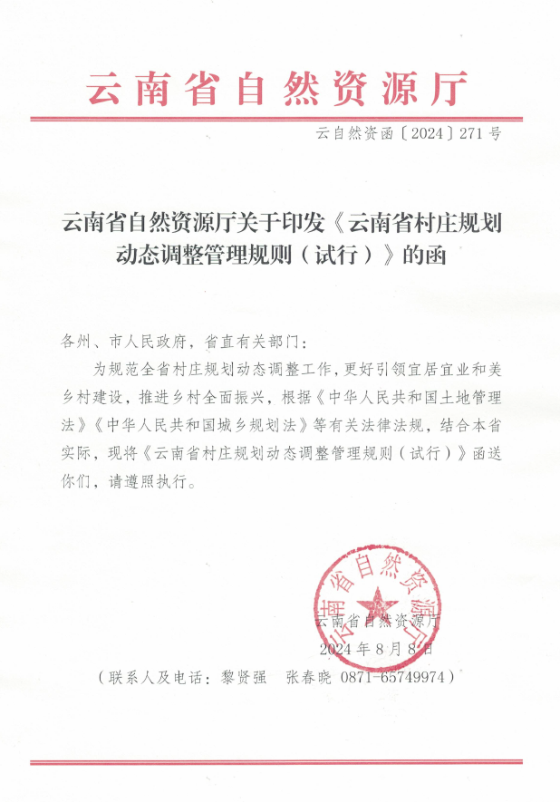
（三 ）村庄规划层面：结合各地实施监督实际需求，印发村庄规划动态调整管理规则
动态调整工作的总原则：总量不增、县域统筹
动态调整的四种方式：规划修改、规划维护、规划勘误、规划同步更新

Slide 46
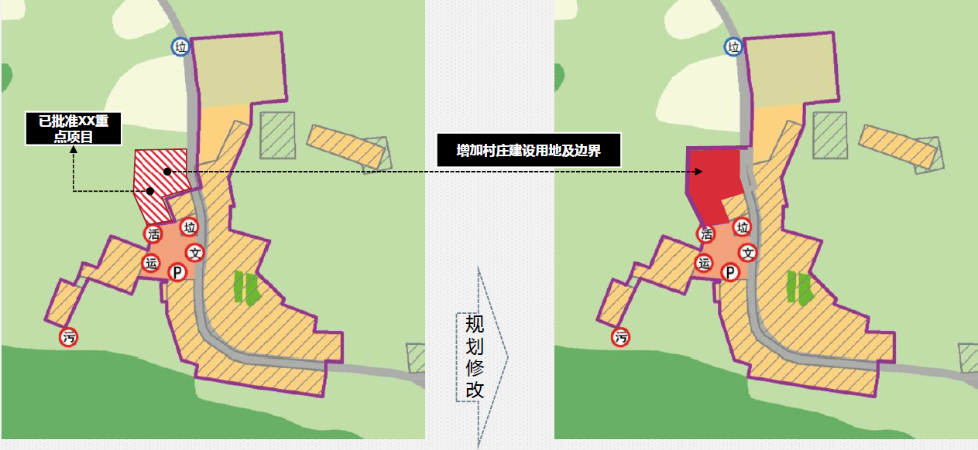
1.规划修改（8类情形）
具有下列情形之一，对村庄发展定位、功能布局、用地结构等产生重大影响，可以对村庄规划进行修改：
规划
修改
自上而下的新要求
（一）上位国土空间规划（永久基本农田、生态保护红线、城镇开发边界、村庄类型等）、专项规划发生变化，确需修改规划的；
（二）行政区划调整确需修改规划的；
（三）国家和省重大战略实施、重大政策调整，州市以上人民政府或投资主管部门批准的重大项目建设，确需修改规划的；
如：国家和省重大战略实施、重大政策调整，州市以上人民政府或投资主管部门批准的重大项目建设，确需修改规划的；
安全
（四）因灾害预防、抢险避灾、灾后恢复重建等防灾减灾确需修改规划的；
土地综合整治或增减挂钩
（五）因全域土地综合整治或增减挂钩建新确需修改规划的。
文化保护
（六）列入中国传统村落、云南省传统村落或省级以上历史文化名村的村庄，因保护发展要求确需修改规划的；
（七）经体检评估确需修改的；
体检评估
（八）法律、法规、规章规定的其他情形确需修改的。

Slide 47
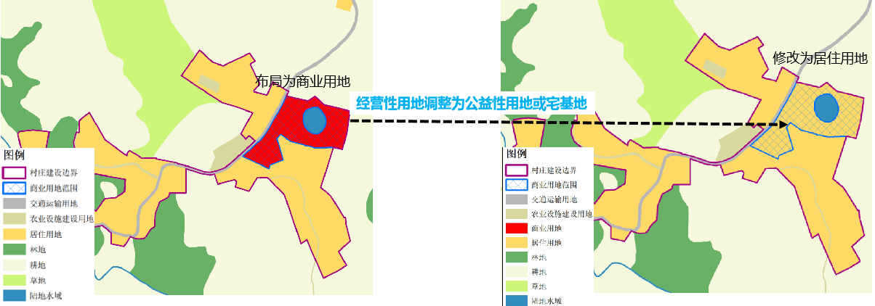
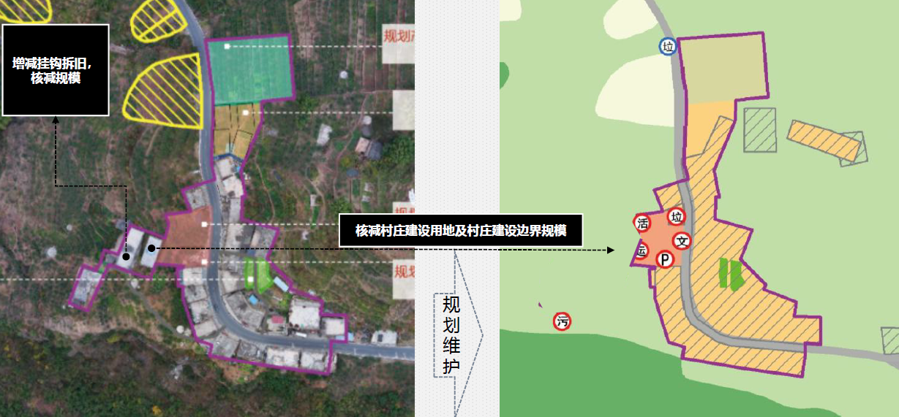
2.规划维护（7类情形）
具有下列情形之一，不突破国土空间底线管控及规划强制性内容，不涉及村庄安全问题，不影响村庄公共利益及村庄整体风貌，不突破村庄建设用地规模，可以对村庄规划进行维护：
边界或村庄建设用地规模核减
（一）因上位国土空间规划中永久基本农田、生态保护红线、城镇开发边界等底线发生变化，导致村庄建设边界或村庄建设用地规模核减的；
规划
维护
（二）因实施地质灾害、洪涝等避险搬迁，导致村庄建设边界或村庄建设用地规模核减的；
（四）因全域土地综合整治或增减挂钩拆旧，导致村庄建设边界或村庄建设用地规模核减的；
如：以保障农村村民住房需求和村庄公益性设施建设为目的，公益性用地之间、公益性用地与宅基地之间、经营性用地调整为公益性用地或宅基地，确需进行村庄建设用地地类转换及开发强度适度调整的；
（三）因单独选址方式进行用地报批的建设用地，确需调出村庄建设边界的；
村庄建设边界内的正向调整
（四）因规划实施，将留白用地调整为其他用途并明确具体指标的；
（五）以保障农村村民住房需求和村庄公益性设施建设为目的，公益性用地之间、公益性用地与宅基地之间、经营性用地调整为公益性用地或宅基地，确需进行村庄建设用地地类转换及开发强度适度调整的；
（六）以推进农村一二三产业融合发展为目的，经营性用地之间（对社会民生影响较大的邻避型、厌恶型设施除外），确需进行村庄建设用地地类转换及开发强度适度调整的；
如：因全域土地综合整治或增减挂钩拆旧，导致村庄建设边界或村庄建设用地规模核减的；

Slide 48
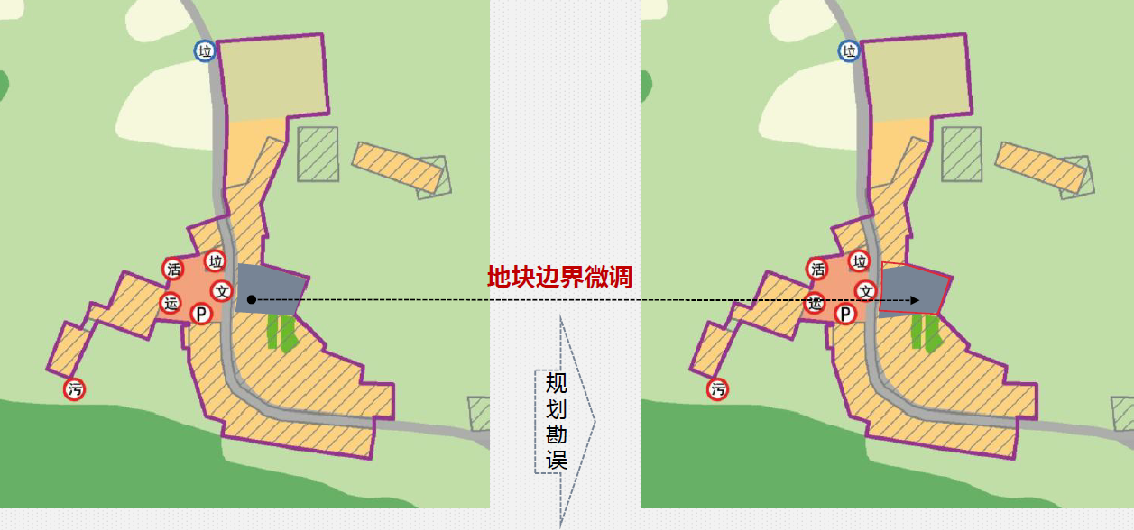
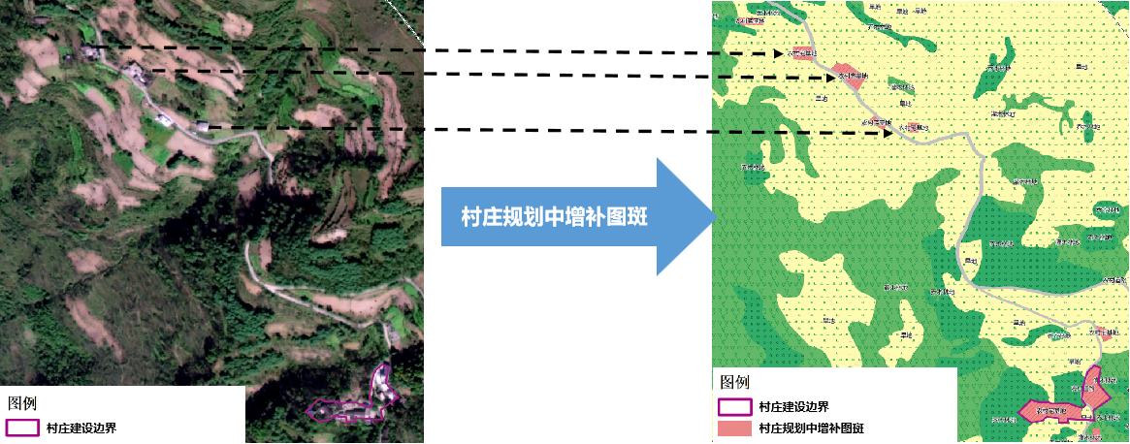
3.规划勘误（3类情形）
具有下列情形之一，不突破国土空间底线管控及规划强制性内容，不涉及村庄安全问题，不影响村庄公共利益及村庄整体风貌，可以对村庄规划进行勘误：
规划
勘误
规划成果
校核更正
（一）村庄规划已备案成果中文字表达及文-图-数存在明显逻辑错误等错漏时，以法定文件为依据的校核更正；
项目实施
精度误差
如：因项目实施开展土地勘测定界、工程测量产生的精度误差需要进行地块边界微调的。
（二）因项目实施开展土地勘测定界、工程测量产生的精度误差需要进行地块边界微调的；
增补实际已建成图斑
（三）因调查精度或符合合法认定情形的2020年7月3日前实际已建成宅基地图斑，确需进行村庄建设用地图斑增补的。
如：因调查精度或符合合法认定情形的2020年7月3日前实际已建成宅基地图斑，确需进行村庄建设用地图斑增补的。

Slide 49
4.规划同步更新（1类情形）
同步
更新
因落实上级政府批准的城镇开发边界外直接编制地块详细规划（资源依托、邻避要求、已批建设用地等开展地块详细规划的），在已完成征求村民意见的基础上，且不引起村庄建设边界变化的，应当对村庄规划成果进行同步更新，将详细规划的用地布局、规划用途及地块指标等更新至村庄规划数据库。
可根据《云南省自然资源厅关于做好过渡期国土空间规划管理工作的通知》（云自然资〔2021〕44号）文件精神，在不违背法律法规和国家政策的前提下，由乡镇人民政府依据相关要求先行划定村庄建设边界逐级报省级自然资源主管部门备案后，用作规划符合性审查的依据。

Slide 50
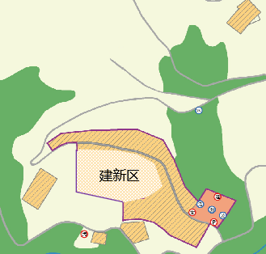
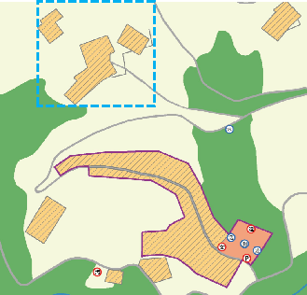
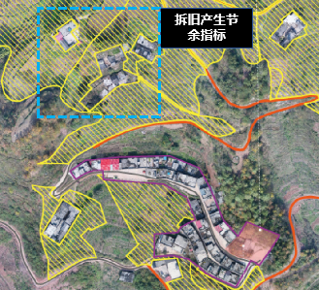
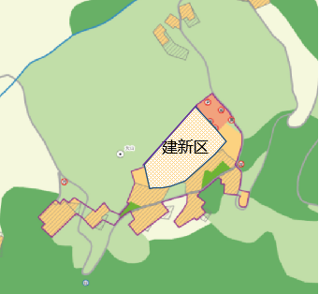
其他重点事项：鼓励运用增减挂钩等政策进行村庄建设用地区域统筹
鼓励运用增减挂钩等政策进行村庄建设用地区域统筹，通过整合盘活农村零散闲置土地或购买增减挂钩节余指标，保障搬迁安置、乡村基础设施和产业发展用地等。
供本村建新使用
村庄规划内通过增减挂钩方式布局的增量空间，应在增减挂钩节余指标经省级验收后方可使用；
对于村庄规划编制时已按照存量与增量进行空间置换的，不得重复使用；
各级自然资源部门应做好增减挂钩台账管理，封闭运行。
拆旧区
拆旧产生的建设指标，经省级验收后，可供本村或者其他村庄使用
可供其他村建新使用

Slide 51
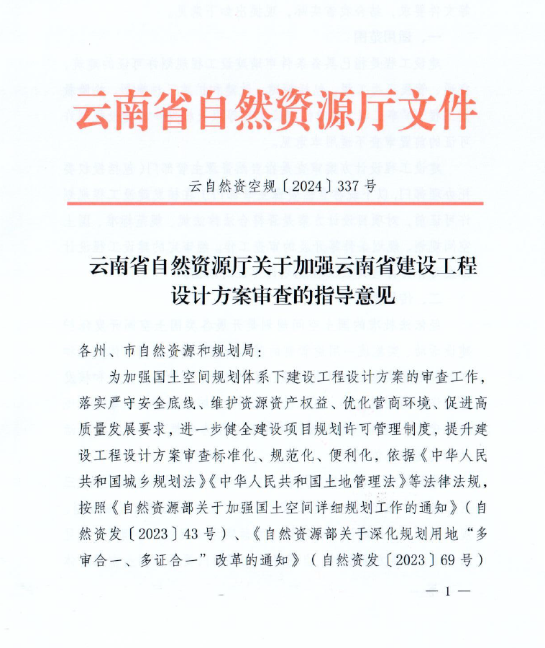
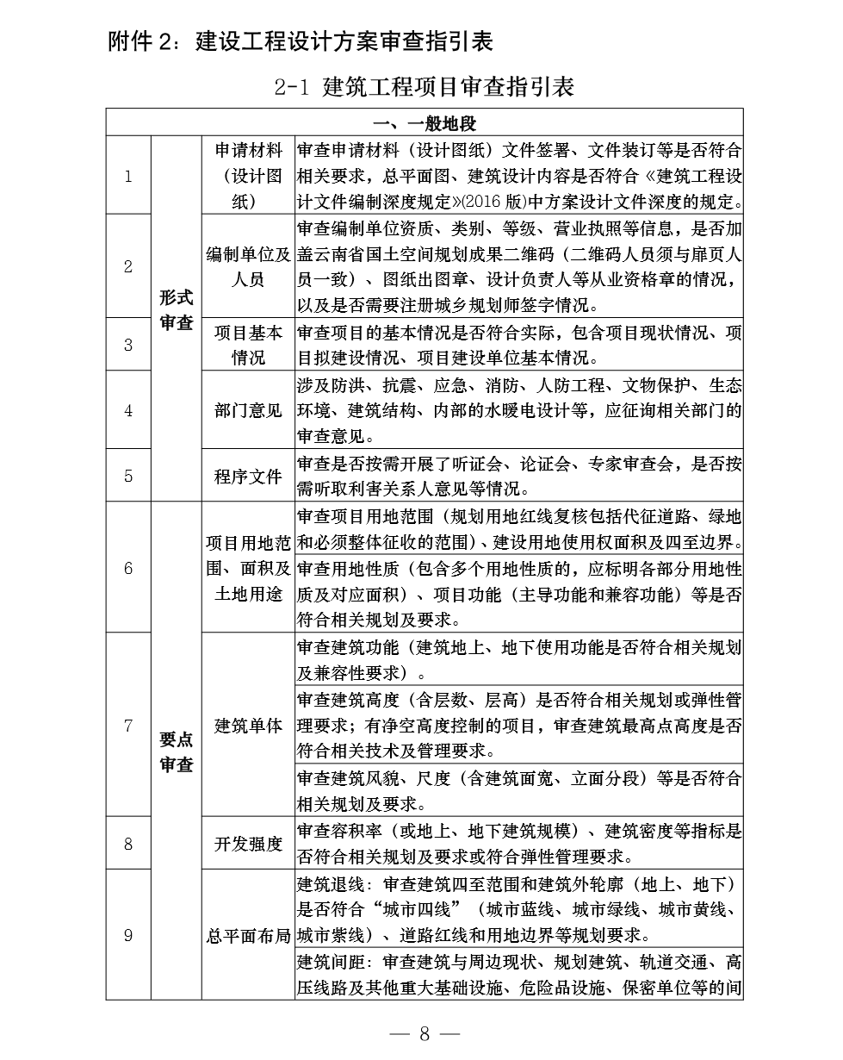
（四）规划许可管理：1.印发实施《云南省自然资源厅关于加强云南省建设工程设计方案审查的指导意见》，强化对建筑、交通、管线工程设计方案的审查
明确建设工程设计方案审查包括建筑工程、交通工程、管线工程 三种审查类型，分为形式审查、要点审查两种审查方式；
制定三类工程审查指引表。

Slide 52
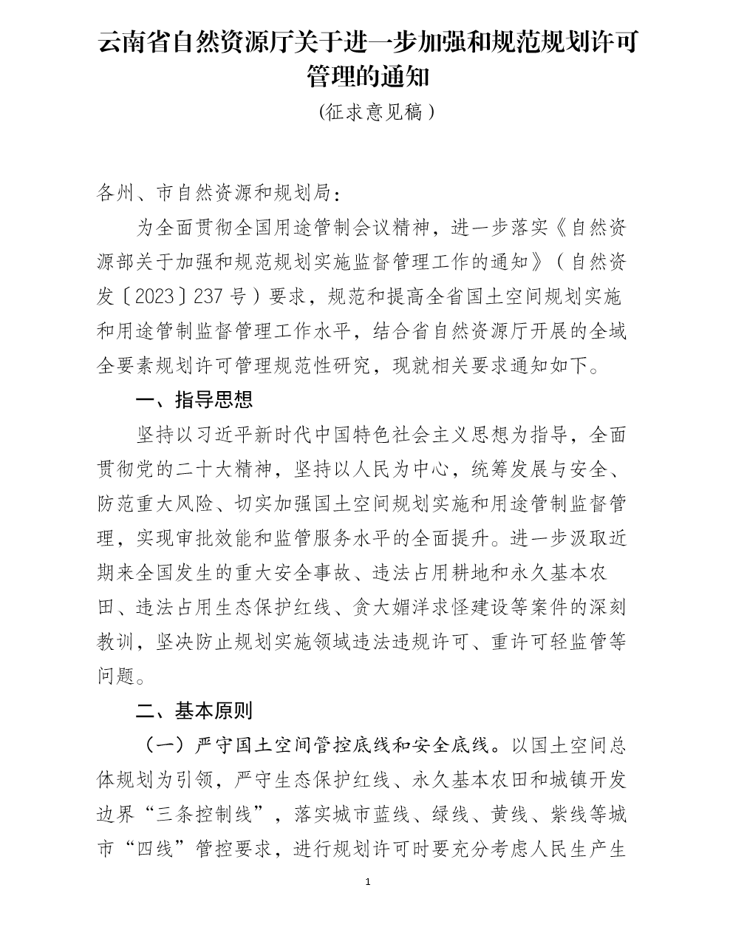
（四）规划许可管理：2.近期拟出台《云南省自然资源厅关于进一步加强和规范规划规划许可管理的通知》
依据详细规划出具规划条件；从简办理建设用地规划许可；
规范核发建设工程规划许可；建立健全建设工程设计方案审查机制；
鼓励特定情形同步办理相关规划许可；进一步优化乡村建设规划许可证管理；
实施国土空间用途管制监测预警。
规范许可行为
国有建设用地上进行建筑物、构筑物、道路、管线和其他工程建设，应以详细规划为依据办理建设工程规划许可证，不得用会议纪要、通知或领导签批等形式代替详细规划或改变规划许可。在城镇开发边界内使用集体土地进行建设的，可核发建设工程规划许可证。
规范核发建设工程规划许可
加强批后管理
优化放线复验管理；加强正负零复核管理；
严格跟踪检查管理；规范规划核实（含土地核验）管理。

Slide 53
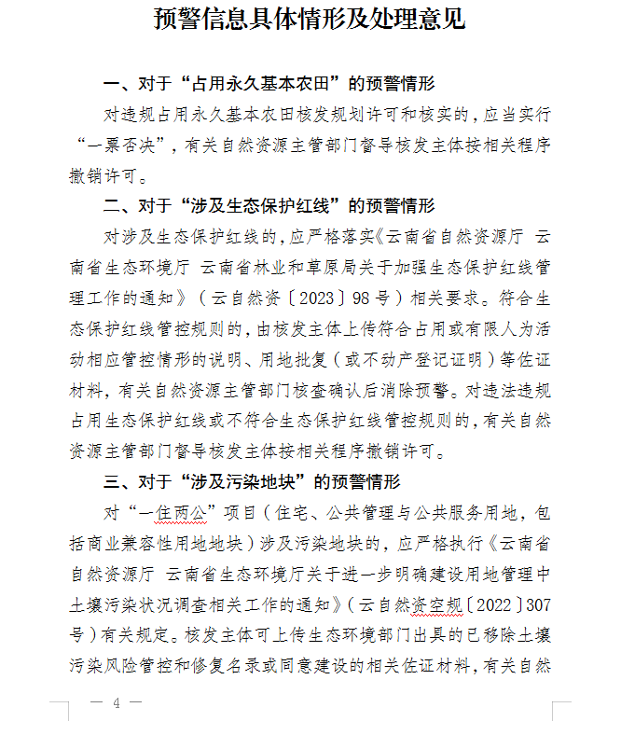
（四）规划许可管理：3.建立规划许可分级预警解除机制
建立规划许可预警信息逐级监督管理体系
为进一步加强全省建设用地规划许可、建设工程规划许可、乡村建设规划许可、土地核验与规划核实等规划许可事项的监督管理，省自然资源厅将对国土空间用途管制监管系统中的规划许可预警事项处理实行分级监管。
逐级监督管理机制
一是州、市自然资源主管部门应通过“系统”监督模块，对所辖县（市、区）、乡镇已核发的规划许可和核实事项提示为预警的进行核查，分析具体情况，对允许消除预警情形的进行消除处理；对不符合相关政策及要求的预警信息进行监督指导，根据具体情形要求行政主体限时整改或依法撤销。
二是州市级核发的规划许可和核实事项“系统”提示为预警的，由省级监督，对预警信息的处理情况进行核查。

Slide 54
3
解决措施
一、健全国土空间规划体系，为项目落地提供依据保障
二、合理选择报批方式

Slide 55
二、合理选择报批方式
（一）紧急用地（抢险救灾、疫情防控等）
概念：
抢险救灾、疫情防控等急需使用土地的，可以先行使用土地。其中，属于临时用地的，用后应当恢复原状并交还原土地使用者使用，不再办理用地审批手续；属于永久性建设用地的，建设单位应当在不晚于应急处置工作结束六个月内申请补办建设用地审批手续。
审批部门：
县级人民政府
可用用途：（不得随意扩大）
抢险救灾：洪灾、旱灾、地震、地质灾害、救火、环境污染、安全生产、建筑工程等事故的紧急治理、紧急防治工程、紧急抢险救援通道、紧急避险、紧急安置等；
疫情防控：疫情防控医院、搭建隔离场所等；
保供煤矿：

Slide 56
二、合理选择报批方式
（二）先行用地（控制工期的单体工程）
概念：
需报国务院批准用地的国家重大项目、列入《国家公路网规划》工程的改扩建项目以及省级能源、交通、水利建设项目中，控制工期的单体工程和因工期紧或受季节影响急需动工建设的其他工程可申请办理先行用地。
审批部门：
自然资源部
可用用途：
隧道、桥梁、其他符合条件的工程等
具体要求：
控制工期的单体工程均可办理先行用地，其他工程因工期紧或受季节影响急需动工建设的办理先行用地规模不得超过用地预审控制规模的30%。中央、国务院明确支持的重大建设项目，因地质条件复杂等施工难度大的，可根据实际需要确定先行用地规模。先行用地范围原则上应在用地预审范围内。（预审、立项批复、初设（施工图）后才可报先行用地。）
先行用地批准后，应于1年内提出农用地转用和土地征收申请。超过规定期限未提出农用地转用和土地征收申请的，将影响项目所在省份其他建设项目先行用地申请。

Slide 57
二、合理选择报批方式
（三）临时用地
概念：
建设项目施工和地质勘查需要的，可临时使用国有土地或者农民集体所有的土地。
审批部门：
临时用地占用耕地、永久基本农田或生态保护红线的，由州（市）人民政府自然资源主管部门审批，其他临时用地由县（市、区）人民政府自然资源主管部门审批。临时用地审批权不得下放或委托相关部门审批。
使用期限：
临时用地使用期限一般不超过两年。建设周期较长的能源（含能源基础设施建设中的油气探采合一涉及的钻井及配套设施）、交通、水利等建设项目使用的临时用地期限不超过四年。

Slide 58
二、合理选择报批方式
（三）临时用地
可用用途：
建设项目类：建设项目施工过程中建设的直接服务于施工人员的临时办公和生活用房，包括临时办公用房、生活用房、工棚等使用的土地；直接服务于工程施工的项目自用辅助工程，包括农用地表土剥离堆放场、材料堆场、制梁场、拌和站、钢筋加工厂、施工便道、运输便道、地上线路架设、地下管线敷设作业，以及能源、交通、水利等基础设施项目的取土场、弃土（渣）场等使用的土地。
勘查类：矿产资源勘查、工程地质勘查、水文地质勘查等，在勘查期间临时生活用房、临时工棚、勘查作业及其辅助工程、施工便道、运输便道等使用的土地，包括油气资源勘查中钻井井场、配套管线、电力设施、进场道路等钻井及配套设施使用的土地。
考古和文物保护类：依据国家有关规定的考古和文物保护工地建设临时性文物保护设施、工地安全设施、后勤设施使用的土地。
其他：符合法律法规和国家政策规定的其他需要临时使用的土地。

Slide 59
二、合理选择报批方式
（三）临时用地
注意事项：
一是采石场、采砂场、取料场等采矿用地不得以临时用地方式保障，但是采矿用地中用于建设项目施工的便道、临时工棚等，可以依法依规使用临时用地。
二是直接服务于铁路、公路、水利工程施工的制梁场、拌和站，需临时使用土地的，其土地复垦方案通过论证，业主单位签订承诺书，明确了复垦完成时限和恢复责任，确保能够恢复种植条件的，可以占用耕地，但不得占用永久基本农田。
复垦还地：
临时用地使用人应当自临时用地期满之日起1年内完成土地复垦；确因气候、灾害等不可抗力因素影响复垦的，经批准可以适当延长复垦期限，复垦延长期限原则上不得超过1年，并不得再次延续。
按年度统计，县（市、区）范围内的临时用地，超期一年以上未完成土地复垦规模达到应复垦规模20%以上的，省级自然资源主管部门应当要求所在县（市、区）暂停审批新的临时用地，根据县（市、区）整改情况恢复审批。

Slide 60
二、合理选择报批方式
（四）增减挂钩
拆旧区：
可使用国有建设用地或集体建设用地进行拆旧复垦，编制拆旧复垦方案，产生增减挂钩结余指标。主要是以“三调”成果及最新年度国土变更调查数据库中的建设用地作为核查标准。
建新区：
使用增减挂钩结余指标编制建新方案时，建新区可位于城镇开发边界范围、村庄建设边界（以下简称“两边界”）范围内（可以增加村庄边界规模），也可位于“两边界”外（要有用途、布局）。（但在使用上有所不同）自有增减挂钩结余指标不足的，可通过平台购买交易指标方式使用。
可用用途：
①城镇开发边界范围内：住宅、商业、工业、市政等
②村庄建设边界内：农民新居、农村基础设施、公共服务配套设施建设、乡村产业等（不受村庄建设边界扩展倍数的限制）
③“两边界外”：采矿用地、半山酒店、加油站等

Slide 61
二、合理选择报批方式
（五）单独选址
政策要求：
按照《中华人民共和国土地管理法》第四十五条规定，符合公共利益需要确需征收农民集体所有的土地的，如军事、能源、交通、水利等在国土空间规划确定的城市和村庄、集镇建设用地范围外选址建设的项目用地，按照单独选址报批用地。由国务院或者国务院授权的省、自治区、直辖市人民政府批准。
规划符合性要求：
符合国土空间规划（纳入清单，符合规划管控要求）及专项规划。

Slide 62
二、合理选择报批方式
（五）单独选址
可用用途：
交通：铁路、公路、机场、港口码头、航道、轨道交通（含地铁站场）、桥梁、隧道、枢纽站场
能源：水电、核电、天然气发电、可再生能源发电，能源输送管网（含油、气管线及储备库），电网项目（含变电站、储能），煤炭、石油、天然气开采
水利：水库、堤防、灌区、水闸、排涝工程、河湖综合治理、修复工程、取水口、自来水厂及配套管网
通讯设施：电信光缆、通信基站、塔台、雷达站、导航站、无线电台站等
市政项目：垃圾处理设施以及其他污染治理基础设施、污水处理厂及配套管网水文站、殡葬设施、传染病医院、气象站、地震观测站、环境监测站
特殊选址：军事设施、监狱、看守所、戒毒所、宗教场所、文物古迹、应急救灾设施、粮食储备库、炸药库
鼓励探索矿山项目采用单独选址方式保障用地需求。

Slide 63
二、合理选择报批方式
（五）单独选址
1.项目选址选线政策
自然资源部等7部委《关于加强用地审批前期工作积极推进基础设施项目建设的通知》（自然资发〔2022〕130号）要求，各级各部门要切实落实最严格的耕地保护制度、节约集约制度和生态环境保护制度，用地涉及占用耕地、永久基本农田、生态保护红线的项目，在可行性研究阶段自然资源主管部门应依据国土空间规划和“三区三线”等空间管控要求，积极配合和参与基础设施建设项目规划选址选线工作，提前介入，指导项目科学合理选址，不占或少占耕地、永久基本农田，尽量避让生态保护红线、历史文化保护红线和地质灾害风险区。
做实做细用地预审前期工作，减少后期产生的颠覆性用地意见。

Slide 64
二、合理选择报批方式
（五）单独选址
①占用永久基本农田政策
党中央、国务院明确支持的重大建设项目（包括党中央、国务院发布文件或批准规划中明确具体名称的项目和国务院批准的项目）
中央军委及其有关部门批准的军事国防类项目
纳入国家级规划（指国务院及其有关部门颁布）的机场、铁路、公路、水运、能源、水利项目
省级公路网规划的省级高速公路项目
按《关于梳理国家重大项目清单加大建设用地保障力度的通知》（发改投资〔2020〕688号）要求，列入需中央加大用地保障力度清单的项目
6. 原深度贫困地区、集中连片特困地区、国家扶贫开发工作重点县省级以下基础设施、民生发展等项目。（延续原深贫地区涉及永久基本农田有关政策，2024年1月2日过期！）

Slide 65
二、合理选择报批方式
（五）单独选址
②涉及生态保护红线政策
重大项目占用的：国家重大项目确需占用生态保护红线的，新增建设用地在农用地转用、土地征收和审批时，附省级人民政府出具的不可避让性论证意见，报国务院批准。
有限人为活动的：新增建设用地涉及生态保护红线但属有限人为活动情形的，在农用地转用、土地征收和审批时，附相应层级人民政府符合允许有限人为活动认定意见；（需报国务院批准的，由省政府出具意见；需省政府批准的，由州市政府出具意见）
符合占用生态保护红线、永久基本农田条件的项目，报自然资源部用地预审，报国务院审批用地。
国家级以下水库（块状工程）不得占用生态保护红线。

Slide 66
二、合理选择报批方式
（五）单独选址
②涉及生态保护红线政策
生态保护红线不可避让的6种情形
1 | 党中央、国务院发布文件或批准规划中明确具体名称的项目和国务院批准的项目。
2 | 中央军委及其有关部门批准的军事国防项目。
3 | 国家级规划（指国务院及其有关部门正式颁布）明确的交通、水利项目。
4 | 国家级规划明确的且符合国家产业政策的水电项目。
5 | 为贯彻落实党中央、国务院重大决策部署，国务院投资主管部门或国务院投资主管部门会同有关部门确认的交通、能源、水利等基础设施项目。
6 | 按照国家重大项目用地保障工作机制要求，国家发展改革委会同有关部门确认的需中央加大建设用地保障力度，确实难以避让的国家重大项目。
允许有限人为活动的10种情形
1 | 管护巡护、科学研究、防灾减灾救灾、疫情防控等活动及相关的必要设施修筑。
2 | 原住居民和其他合法权益主体，允许在不扩大现有用地规模强度的前提下，开展种植等活动，修筑生产生活设施。
3 | 经依法批准的考古调查发掘、古生物化石调查发掘、标本采集和文物保护活动。
4 | 按规定依法开展的竹林采伐经营。
5 | 不破坏生态功能的适度参观旅游、科普宣教配套性服务设施和相关的必要公共设施建设及维护。
6 | 必须且无法避让、符合县级以上国土空间规划的线性基础设施、通讯和防洪、供水设施建设等活动；已有的合法水利、交通运输等设施运行维护改造。
7 | 地质调查与矿产资源勘查开采。包括：基础地质调查和战略性矿产资源远景调查等公益性工作；铀矿勘查开采活动，可办理矿业权登记；已依法设立和新立铬、铜、镍、锂、钴、锆、钾盐、（中）重稀土矿等战略性矿产探矿权开展勘查，可办理探矿权登记，因国家战略需要开展开采活动的，可办理采矿权登记。
8 | 依据县级以上国土空间规划和生态保护修复专项规划开展的生态修复。
9 | 根据我国相关法律法规和与邻国签署的国界管理制度协定（条约）开展的边界边境通视道清理以及界务工程的修建、维护和拆除工作。
10 | 法律法规规定允许的其他人为活动。

Slide 67
二、合理选择报批方式
（五）单独选址
2.节约集约用地论证分析专章政策
自然资源部、国家发展和改革委、交通运输部、水利部、国家能源局、国家铁路局、中国民航局《关于加强用地审批前期工作积极推进基础设施项目建设的通知》（自然资发〔2022〕130号）要求，可行性研究阶段，用地涉及耕地、永久基本农田、生态保护红线的建设项目，需开展节约集约用地论证分析，从占用耕地和永久基本农田的必要性、用地规模和功能分区的合理性、不可避让生态保护红线的充分性、节地水平的先进性等对方案进行分析比选，形成节约集约用地专章作为用地预审申报材料提交审查，审查后的内容纳入可行性研究报告或项目申请报告相关章节。
城镇开发边界和村庄建设边界内的不编专章，其余项目均编制专章。省级预审项目，专章由省级组织一次性审查，州、县自然资源部门共同参与，不再单独组织专家论证，不再出具初步论证意见。

Slide 68
二、合理选择报批方式
（五）单独选址
3.用地预审与选址意见书政策
政策要求：
《云南省自然资源厅关于规划用地“多审合一、多证合一”改革工作的实施意见》将原城乡规划部门的“选址意见书”和原国土部门的“用地预审”合二为一，进一步简化和规范了申报材料和流程，缩短了办理时间。
《云南省建设项目节约集约用地论证分析专章编制与审查工作指南（试行）》，进一步加快前期审查工作，推行综合论证，将选址论证、占用耕地和永久基本农田踏勘论证、节地评价、不可避让生态保护红线论证等审查工作合并开展，统一编制节约集约用地论证分析专章，开展一次性综合论证，提高审查效率。
建设项目批准、核准前或者备案前后，由自然资源主管部门对建设项目用地事项进行审查，提出建设项目用地预审意见。建设项目需要申请核发选址意见书的，应当合并办理建设项目用地预审与选址意见书，核发建设项目用地预审与选址意见书。（我省部分水库项目已报批可研，但未办理用地预审）

Slide 69
二、合理选择报批方式
（五）单独选址
3.用地预审与选址意见书政策
无需预审范围：
国土空间规划确定的城市和村庄、集镇建设用地范围内的建设项目用地；
油气类 “探采合一”和“探转采”钻井及其配套设施建设用地；
具备直接出让采矿权条件、能够明确具体用地范围的采矿用地；
露天煤矿接续用地；
水利水电项目涉及的淹没区用地。
《自然资源部关于进一步改进优化能源、交通、水利等重大建设项目用地组卷报批工作的通知》明确：
不再对建设项目农用地转用和土地征收申请总面积超出用地预审总面积达到10%及范围重合度低于80%重新预审，建设单位和地方自然资源主管部门在申报农用地转用和土地征收时对用地变化情况的必要性、合理性作出说明。

Slide 70
二、合理选择报批方式
（六）城市（镇）批次
政策要求
《中华人民共和国土地管理法实施条例》第二十三条，在国土空间规划确定的城市和村庄、集镇建设用地范围内，为实施该规划而将农用地转为建设用地的，由市、县人民政府组织自然资源等部门拟定农用地转用方案，分批次报有批准权的人民政府批准。
应当符合国民经济和社会发展规划、国土空间规划和专项规划。
报件特性
位于城镇建设用地（城镇开发边界）范围内

Slide 71
二、合理选择报批方式
（六）城市（镇）批次
关键事项
成片开发方案
非公益性用地需先报批土地征收成片开发方案，才可办理后续土地征收手续
省自然资源厅正在组织修订我省成片开发方案政策，拟：
明确已批方案调整规定
省级以上开发区边界内的成片开发方案，降低公益性用地比例要求；
方案内容精简及其他优化改进

Slide 72
二、合理选择报批方式
（七）农村用地保障
1.农村宅基地：
可单独组卷报批，按照规定由县级人民政府审批，计划指标据实核销
2.村庄批次：
A.办理农用地转用
农村住宅用地
农村社区服务设施用地
一二三产业融合发展用地
（上述3项可合并按村庄批次组卷报批）
B.办理征转用地
服务农村需求的学校、医院及乡政府机关团体等符合公共管理与公共服务用地规定的用地。
特殊情况布局选址在村庄建设边界内，且须符合国土空间用途管制相关要求。
（村庄批次只涉及转用的，报州市政府批准；涉及征收的，报省政府批准）(用地报批细则可自省自然资源厅官网下载)

Slide 73
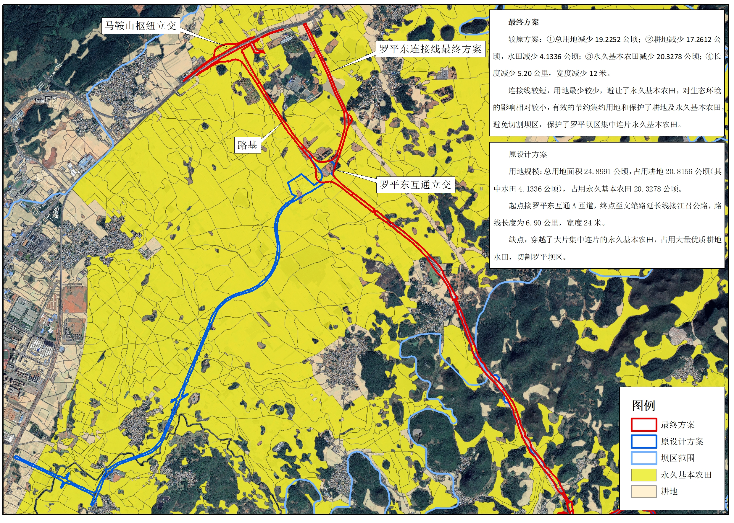
三、提前谋划消除制约因素
（一）科学选址
积极了解项目用地需求，提前介入、靠前服务，通过科学选址，使项目不占或少占耕地、永久基本农田，尽量避让生态保护红线、历史文化保护红线和地质灾害风险区，减少项目报批制约因素，降低用地报批难度。

Slide 74
三、提前谋划消除制约因素
（二）提前落实耕地占补平衡指标
新的文件要求：
中共中央办公厅、国务院办公厅印发《关于加强耕地保护提升耕地质量完善占补平衡的意见》重点围绕全面压实耕地保护责任、全力提升耕地质量、改革完善耕地占补平衡制度、调动农民和地方积极性、积极开发各类非传统耕地资源细化明确相关政策要求，做到：坚持量质并重、严格执法、系统推进、永续利用。
改革完善耕地占补平衡制度的主要变化：
一是统一耕地占用补充。将非农建设、造林种树、种果种茶等各类占用耕地行为统一纳入耕地占补平衡管理。
二是扩宽补充耕地来源。统筹盐碱地等未利用地、其他农用地、低效闲置建设用地等各类非耕地作为补充耕地来源，新增加的可以长期稳定利用的耕地，用于落实补充耕地任务。
三是实行耕地总量控制。坚持“以补定占”，在实现耕地总量动态平衡前提下，将省域内稳定利用耕地净增加量作为下年度非农建设允许占用耕地规模上限，对违法建设相应冻结补充耕地指标。

Slide 75
三、提前谋划消除制约因素
（二）提前落实耕地占补平衡指标
我省占补平衡改革思路：
对各类占用耕地行为实行差异化管理，省级统一建立以各类补充耕地项目为指标来源的“小占补”指标库用于非农建设占用耕地补充；
以恢复耕地为指标来源的“大占补”指标库用于农村宅基地、农村公共管理和服务设施、农村道路、沟渠、农业结构调整、水库淹没区占用耕地的补充。其中，农村公共管理和服务设施用地包含村委会、文化活动室、公共厕所、农村卫生服务站、干渠、农机站、供水、环卫、邮政、通信、其他公用设施等用地。
为确保区域内水田、水浇地总量稳定，大、小占补均实行“占一补一、占优补优、占水田补水田、占水浇地补水浇地”的占补平衡挂钩管理方式，根据国家下达的全省稳定利用耕地净增加量及测算规则，分解下达各州（市）、县（市、区）稳定利用耕地净增加量，作为本州（市）、县（市、区）年度大、小占补合计入库规模上限。

Slide 76
三、提前谋划消除制约因素
（三）优先消化存量建设用地
全省2024年批而未供土地63.35万亩，闲置土地14.54万亩。
批而未供土地是指通过国务院和省级人民政府批准的建设用地还没有实施供应。
闲置土地是指国有建设用地使用权人超过国有建设用地使用权有偿使用合同或者划拨决定书约定、规定的动工开发日期满一年未动工开发的国有建设用地；已动工开发但开发建设用地面积占应动工开发建设用地总面积不足三分之一或者已投资额占总投资额不足25%，中止开发建设满一年的国有建设用地。
2024年全省阶段性处置目标任务：
批而未供年度处置率≥30%
闲置土地年度处置率≥ 35%
闲置土地净减少率≥ 20%
省自然资源厅，一是落实“增存挂钩”机制，“以增量、定存量” ，通过处置存量土地为新增建设用地计划指标提供保证；二是指导各地通过云南省建设用地招商云平台（七彩云南.智选地）优先使用存量建设用地。

Slide 77
三、提前谋划消除制约因素
（四）切实提高报件质量
认真学习领会中央要求、国家法律政策、部门规定，精准把握政策要求
结合实际修订成片开发和用地报批相关细则，简化要件，优化流程
规范开展征地前期及其他相关准备工作
严格落实用地报批相关要求，市县严格审核把关
加强培训指导，提高业务水平

Slide 78
4
工作建议

Slide 79
工作建议
（强化统筹、加强协调、提高质量）
建设项目用地土地保障是一项程序繁复的工作，涉及发改、交通、水利、自然资源、生态环境、林草等各要素保障部门。
当地政府应做好统筹工作，加强政府部门之间的沟通协同，项目业主要主动担负起用地报批的主体责任，及时跟进土地要素保障进度，配合开展用地报批所需选址、预审、可研、初设、征地前期、社保、林地、资金落实等前期工作，切实解决工作推进中存在的困难和问题。
通过多方共同努力，同向发力、形成合力，切实提高用地报批质量，缩短用地报批周期，提高用地报批效率，确保建设项目用地保障高效推进。

Slide 80
结束语：
贯彻落实“三个定位”，锚定“3815”战略发展目标，按照国土空间用途管制要求，深化用地管理制度改革创新，进一步健全国土空间用途管制监管体系，不断提高资源要素配置的精准性和利用效率，持续为高质量发展注入新动能、塑造新优势，全力以赴服务好全省高质量跨越式发展。

Slide 81
谢谢聆听！
2024年10月

